Slide 1
İZMİR İ.S.M.
ÇALIŞAN HAKLARI
VE
GÜVENLİĞİ BİRİM
UYGULAMALARI

Slide 2
Sayı : B.10.0.SHG.0.21.00.00/951.99/6665 14.05.2012
Konu : Çalışan güvenliğinin sağlanması
GENELGE
2012/23

Slide 3
Koordinasyon
İl Sağlık Müdürünün talimatları gereği İl Koordinasyonu Halk Sağlığı Hizmetleri Başkanlığınca yürütülen Çalışan Hakları ve Güvenliği Hizmetlerinin verilmesi sırasında yürütülen tüm faaliyetlerde işlemlerin aksaksız bir şekilde yürütülmesi için ;
Acil Sağlık Hizmetleri Başkanlığı,
Kamu Hastaneleri Hizmetleri Başkanlığı 1 ve 2
Destek Hizmetleri Başkanlığı ile koordineli bir çalışma yürütülmektedir.

Slide 4
AMAÇ
Tüm Sağlık Kurumlarında, hasta ve çalışan güvenliği için güvenli hizmet sunumu ve güvenli bir ortam sağlanması, gerekli düzenlemelerin yapılması
Sağlık Kurumlarında hasta ve çalışanlar için muhtemel risklerin belirlenmesi, bunların giderilmesi için uygun yöntem ve tekniklerin uygulanması
Çalışanlardan gelen talep ve şikayetlerin değerlendirilmesi.
Çalışanlara hizmet içi eğitimler ile güvenli hizmet sunumu ve güvenli çalışma ortamının sürdürülebilirliğinin sağlanması.
Çalışan memnuniyetinin arttırılması.

Slide 6
Konu Başlıkları
1-Beyaz Kod
2-Mobbing
3-Çalışanın Yasal Haklarına Yönelik Başvurular
4-Çalışanın Motivasyonu

Slide 7
1-BEYAZ KOD
TANIM:
Sağlık hizmeti sunumu sırasında veya bu görevlerinden dolayı sağlık çalışanına karşı işlenen suçlar :
    Sözel
    Sözel ve Fiziksel
    Fiziksel
    Cinsel

Slide 8
BEYAZ KOD YÖNETİMİ
Şiddet Öncesi
Koruyucu Önlemler
Şiddet Sırasında
Acil Yardım
Şiddet Sonrasında
Tedavi ve Rehabilitasyon

Slide 9
A-ŞİDDET ÖNCESİ
Genel güvenlik uygulamaları(x-ray, kamera sistemleri, kart okuyucu kapı vb.).
Güvenlik Destek Hattı vb.
Hastane Polisi ve Güvenlik.
İnsan gücü planlaması.
İlkyardım ve acil prosedürleri.
Eğitim.
Beyaz Kod Afiş ve Broşürlerinin Kurum içerisinde efektif kullanımı.
Bilgilendirme/Bilinçlendirme..

Slide 10
B-ŞİDDET SIRASINDA
ACİL YARDIM
Sağlık yardımı
Adli yardım
Suçla ilgili bildirim
Şiddet bulgularını belgeleme ve rapor etme

Slide 11
C-ŞİDDET SONRASINDA
Tedavi ve rehabilitasyon.
Şiddet sonuçlarının ortadan kaldırılması.
Olayın kök neden analizinin yapılması.
Düzeltici/önleyici faaliyetler.
Adli sürecin yönetimi.
Yönetimin sürece dahil olması.

Slide 12
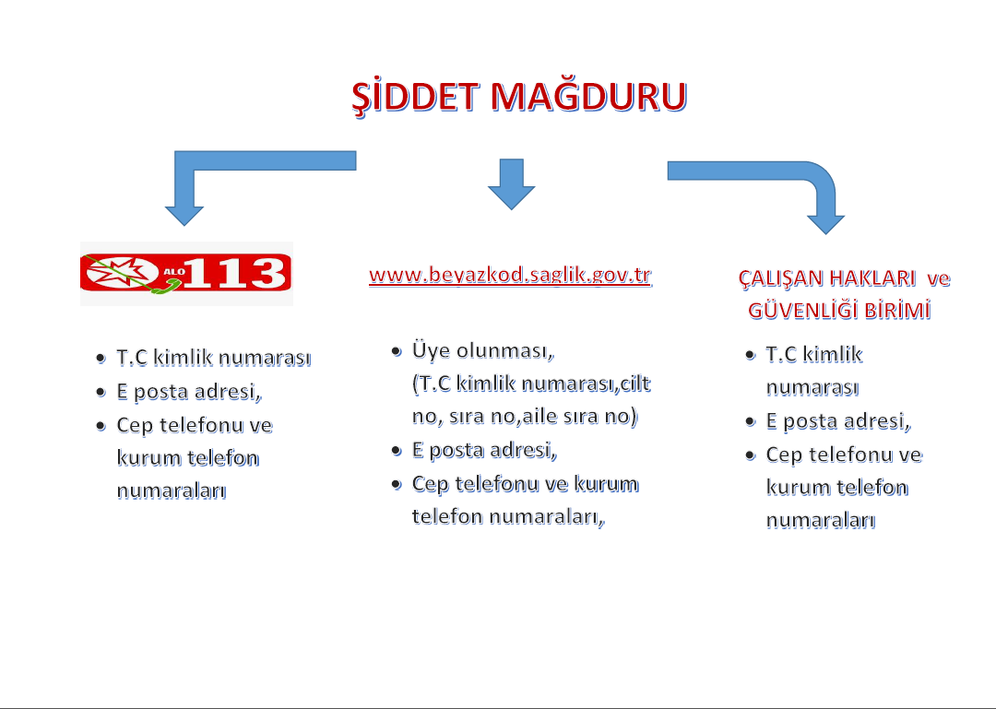

Slide 13
Yapılan Başvuru Sonrasında Doldurulması Gereken Belgeler
“a) OLAY TUTANAĞI
Şiddet olayı sonrasında tutulan ve hadiseyi izah eden tutanaktır. Şiddete maruz kalan çalışan, adli süreçlerde kanıt teşkil etmesi açısından olaya tanık olan diğer personel ile birlikte, olayı anlatan ve belgeleyen bir tutanak düzenlemelidir. Tutanakta, tarih ve saat bilgileri ile failin kimlik bilgilerine (eğer bilinmiyorsa açık eşkâline), olayın gelişim seyrine ve mağdur çalışana yönelik saldırının ayrıntılarına yer vermesinin yanı sıra mutlaka olaya tanık olan personelin adları ve imzaları, ayrıca tutanağın düzenlendiği tarih de yer almalıdır. Tutanak el yazısı ile düzenlenebilir, ancak okunaklı olması gerekir. Düzenlenen olay tutanağının ÇGB’ye teslim edilmesi gerekmektedir.

Slide 14
OLAY TUTANAĞI
Olay Tarihi ; …/…/…
Olay Saati ; …-… ‘de,
Olay yeri ; ………… Hastanesi, ………………birimi
Şüpheliler ;…………………………………….. (veya olayla ilgili olası kişilerin kimliklerinin tespitinde ana ayırt edici nitelikleri olan boy, kilo, cinsiyet, yaş aralığı gibi ifadeler.)
Yukarıda zikredilen kişi/kişiler tarafından sözel ve/veya fiziksel şiddete maruz kaldım. Söz konusu hadise şu şekilde vuku bulmuştur;
……………………………………………………………………………………………………………………………………………………………………………………………………………………………………………………………………………………………………………………………………………………………………………………………………………………………………………………………………………………………………………………………………………………………………………………………………….
İşbu tutanak tarafımdan olay yerinde tanzim edildikten sonra, imza altına alınmıştır. …./…./…., saat …:…
1.Tanık 2.Tanık Yönetici Mağdur
İmza İmza İmza İmza
Ad-soyad Ad-soyad Ad-soyad Ad-soyad
TUTANAK TUTMA İLKELERİ
1.) Tutanaklar, olay tarihi ve saati ile başlar, tutanağın tutulduğu tarih ve saatle biter.
2.) Tutanaklar da mümkünse 2 tanık (2 yoksa 1 de olur), tutanağı tutan kişi ve amirin imzalarıyla beraber 4 imza olmalıdır.
3.) Tutanaklar kâğıdı temiz olmalı, yazılarda silinti veya kazıntı olmamalıdır.
4.) Tutanaklarda kâğıdın sadece bir yüzüne yazı yazılır. Eğer birden fazla sayfaya yazılacaksa, üst tarafa sayfa numaraları yazılır. Her sayfası tutanağı tutan kişi veya kişilerce paraflanmalıdır.
5.) Tutanaklar, aynı kalemle ve aynı kişi tarafında yazılmalıdır. Daktilo veya bilgisayarda da hazırlanabilir.

Slide 15
Yapılan Başvuru Sonrasında Doldurulması Gereken Belgeler
“b) HUKUKİ YARDIM TALEP FORMU
Bu form beyaz kod kapsamında hukukî yardım talep edip etmediğinizi belirtir. Görevli birim/personel tarafından hazırlanarak size imzalatılır. Hukukî yardım talep etmeniz halinde, söz konusu başvurunuz beyaz kod kapsamında ise, ceza yargılaması aşamasında Bakanlığımız avukatlarınca tarafınıza hukukî yardım verilecektir.’’ Hukuki yardım talep edilmemiş ise başvuru doğrudan Beyaz Kod Kapsam Dışında olarak değerlendirilir.

Slide 16
İZMİR VALİLİĞİNE
(İl Beyaz Kod Koordinatörlüğü)
Konu : Hukuki Yardım Talebi
...../…../20... tarihinde maruz kaldığım olay nedeniyle, 663 sayılı Sağlık Bakanlığı ve Bağlı Kuruluşlarının Teşkilat ve Görevleri Hakkında Kanun Hükmünde Kararname’nin 54 üncü maddesi ve 28/04/2012 ve 28277 sayılı Resmi Gazete’de yayımlanan Sağlık Bakanlığı Personeline Karşı İşlenen Suçlar Nedeniyle Yapılacak Hukuki Yardımın Usul ve Esasları Hakkında Yönetmelik uyarınca hukuki yardım verilmesini talep ………………… …../…../20...
Gereğini arz ederim.
Adı Soyadı
İmza
Hukuki yardım talep ediliyorsa “ ediyorum” , talep edilmiyor ise “ etmiyorum” yazılacaktır.

Slide 17
Yapılan Başvuru Sonrasında Doldurulması Gereken Belgeler
‘‘c) ONAM FORMU
Beyaz kod kapsamında yapmış olduğunuz başvuru ve bu başvuru nedeniyle yürütülen adli süreçte elde edilen bilgi ve belgeler, kişisel bilgileriniz anonimleştirilerek, başka bir ifade ile; kişisel bilgilerinizden arındırılarak, analizlerinin yapılmasında ve neticesinde sağlık personeline karşı gerçekleşen şiddet olaylarının önlenmesi amacıyla kullanılacaktır. Bu durumu izah eden ve söz konusu bilgi ve belgelerin kullanılmasına izin veren onam formu görevli birim/personel tarafından hazırlanacak ve tarafınıza imzalanacaktır.’’

Slide 18
KİŞİSEL VERİ PAYLAŞIMI BİLGİLENDİRME FORMU
Görev sırasında maruz kaldığım şiddet olayı neticesinde beyaz kod başvurusunda bulundum. Beyaz kod başvurumda muhtemel yargı sürecinde elde edilecek kişisel bilgilerimin beyaz kod sisteminde saklanacağını öğrendim.
Söz konusu bilgiler içinde; kimlik bilgileri, adres ve iletişim bilgileri, iş, meslek, öğrenim durumu gibi bilgilerin yer aldığı bana anlatıldı.
Sağlık Bakanlığı tarafından beyaz kod sistemine işlenen şahsıma ait kayıtların, korunması gereken kişisel veriler içerisinde yer aldığını, rızam olmaksızın bu bilgilerin, yetkisiz kişi ve kurumlarla paylaşılmasının özel hayatımın gizliliğinin korunması hakkıma müdahale sayıldığını biliyorum.
Beyaz Kod sisteminde toplanan bilgilerin, kişisel bilgilerden arındırılarak ve anonimleştirilerek analizlerinin yapılabileceği ve sonuçların sağlık personeline karşı gerçekleşen şiddet olaylarının önlenmesi amacıyla kullanılabileceği tarafıma açıklandı.
Sistemin işleyişinin ve hukuki yardımın verilmesinin şartı olan bilgilerin verilmemesi halinde, işlem yapılamayacağı bildirildi.
Bu bilgiler ışığında kişisel verilerin muhafaza edileceği ve yetkisiz kişilerle paylaşılmayacağı, adli, idari ve diğer süreçlerde öğrenilecek veriler de dahil olmak üzere, kişisel verilerin Beyaz Kod sistemine aktarılacağı bildirildi.
Ad-Soyad
İmza

Slide 19
Yapılan Başvuru Sonrasında Doldurulması Gereken Belgeler
‘‘d) İHBAR FORMU
Beyazkod kapsamında işlenen suçlar genel itibariyle takibi şikâyete bağlı olmayan, başka bir ifade ile siz şikâyetçi olmasanız dahi adli mercilerce kendiliğinden soruşturulan suçlardır. Bu tür suçtan haberdar olan yöneticinin, suçu adli mercilere intikal ettirmesi yasal bir zorunluluktur. Bu nedenle görevli birim/personel tarafından hazırlanarak yöneticiye imzalatılır.’’

Slide 20
Yapılan Başvuru Sonrasında Doldurulması Gereken Belgeler
‘‘e) OLAYI DOĞRULAYAN DİĞER KANITLAR şiddet uygulayanın kimlik bilgileri, kamera kayıtları, tanıklar, olaya ilişkin diğer tutanaklar ve benzeri tüm bilgi ve belgeler, kolluk kuvvetlerine verilen ifade örnekleri görevli birim/personel tarafından toplanarak sisteme kaydedilir.’’

Slide 21
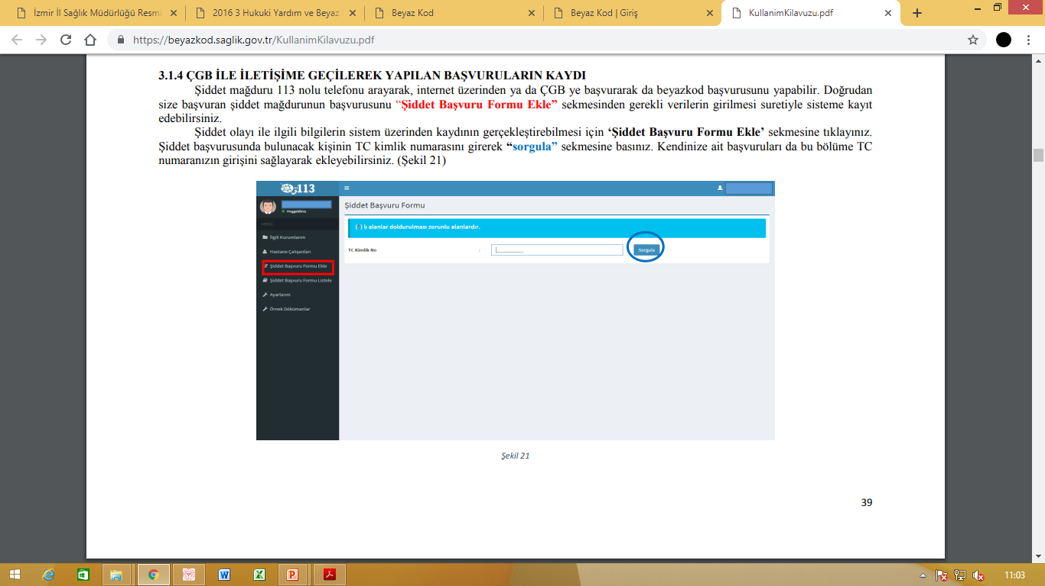

Slide 22
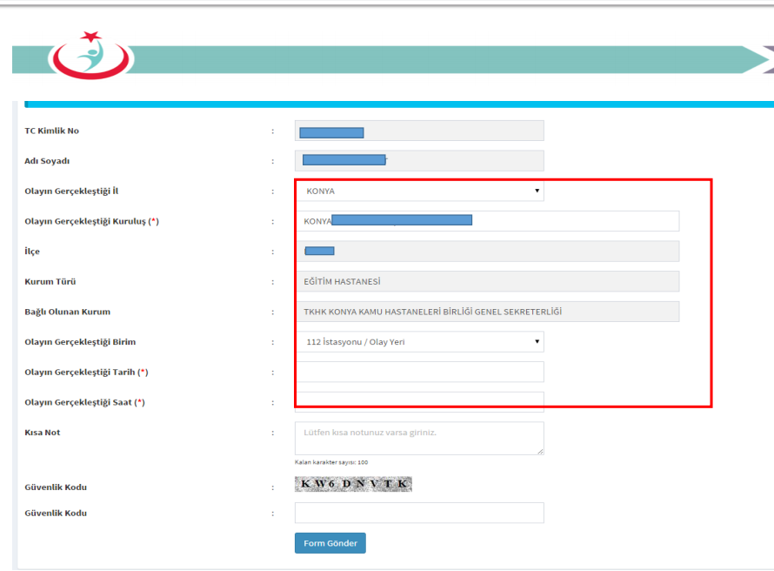

Slide 23
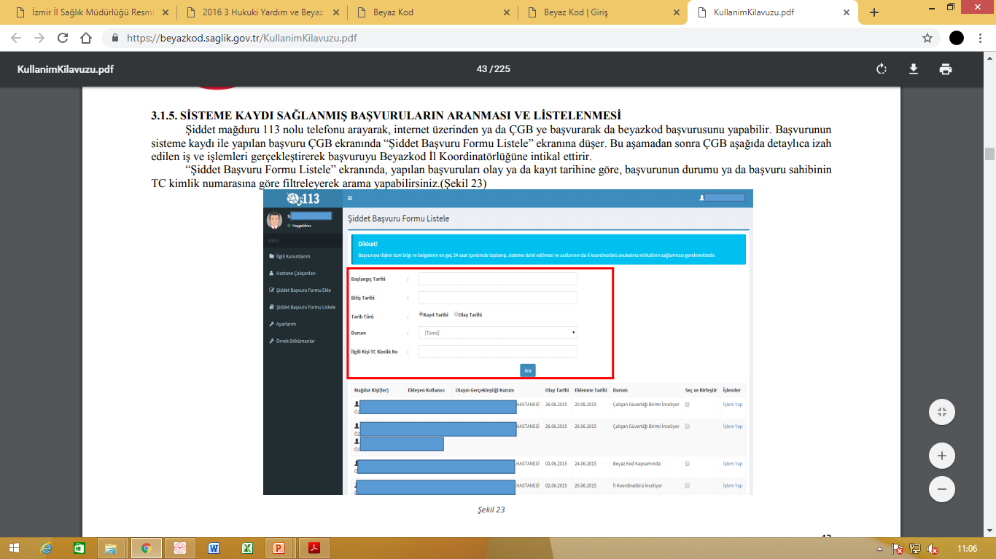

Slide 24
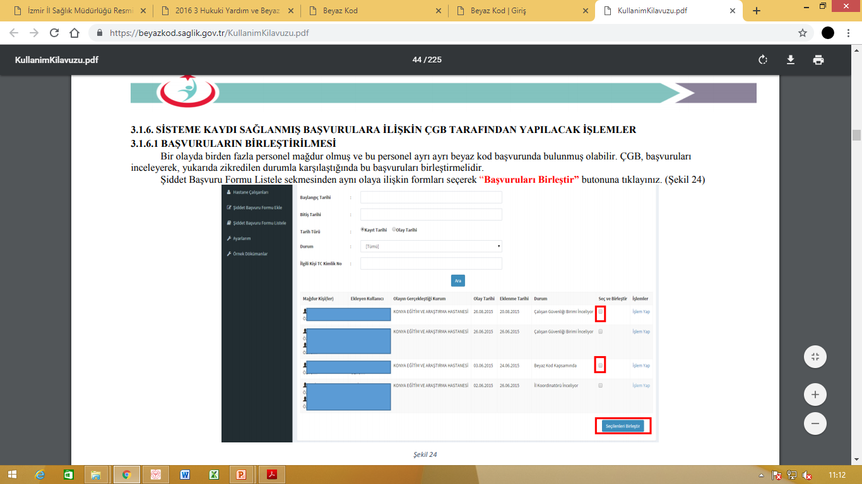

Slide 25
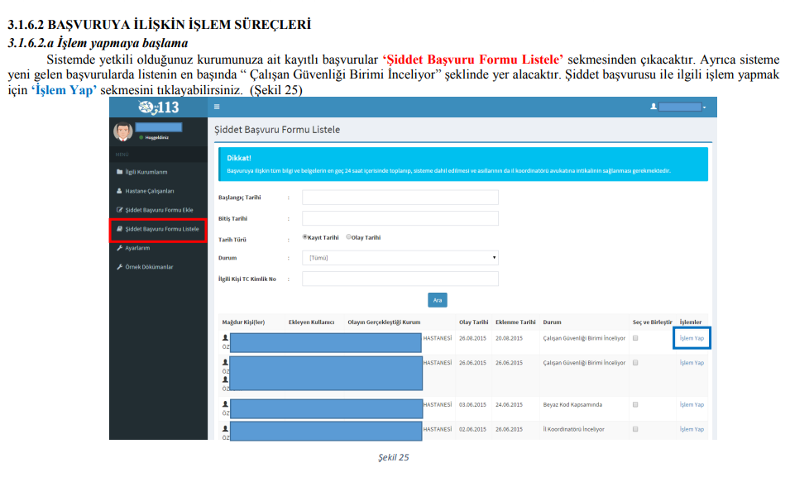

Slide 26
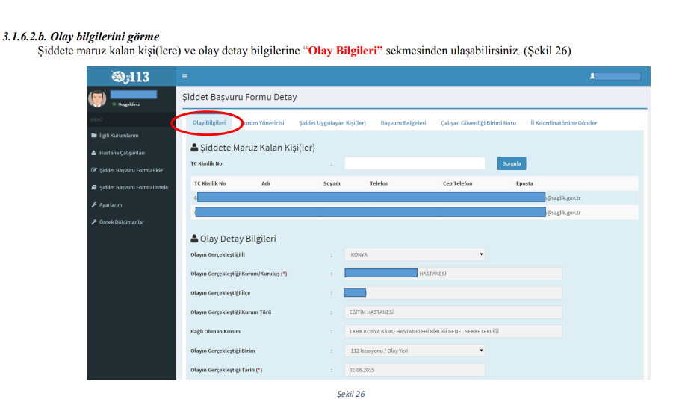

Slide 27
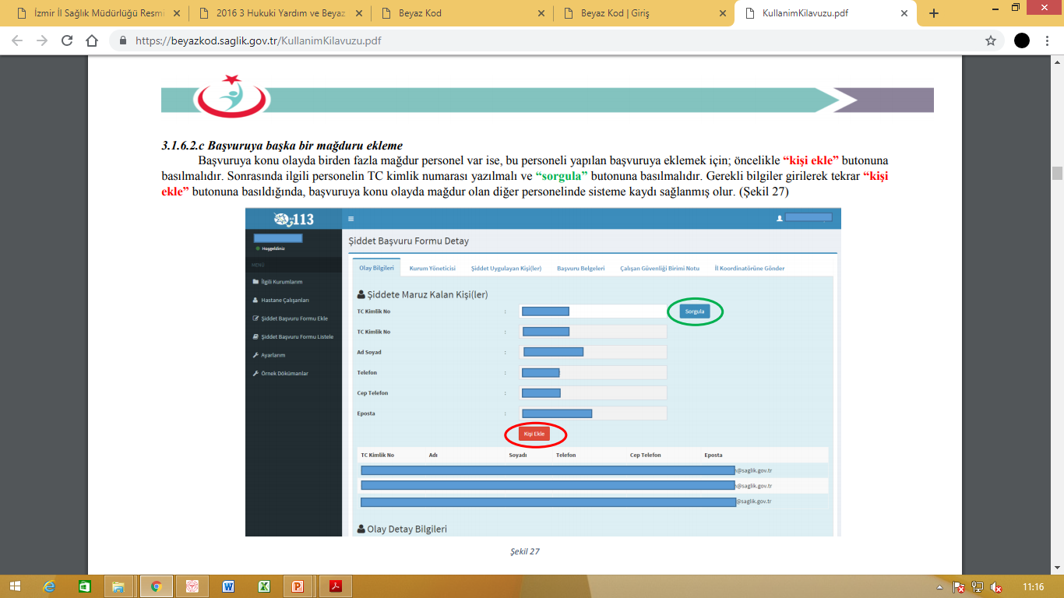

Slide 28
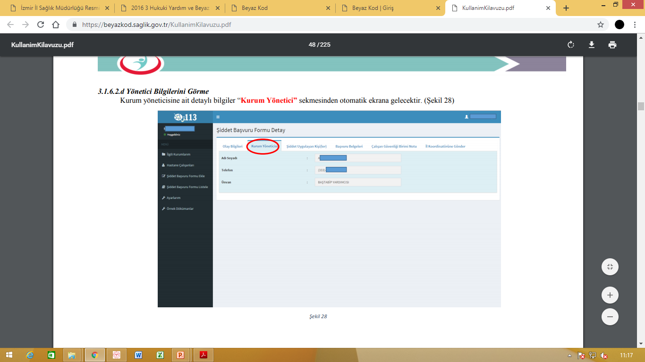

Slide 29
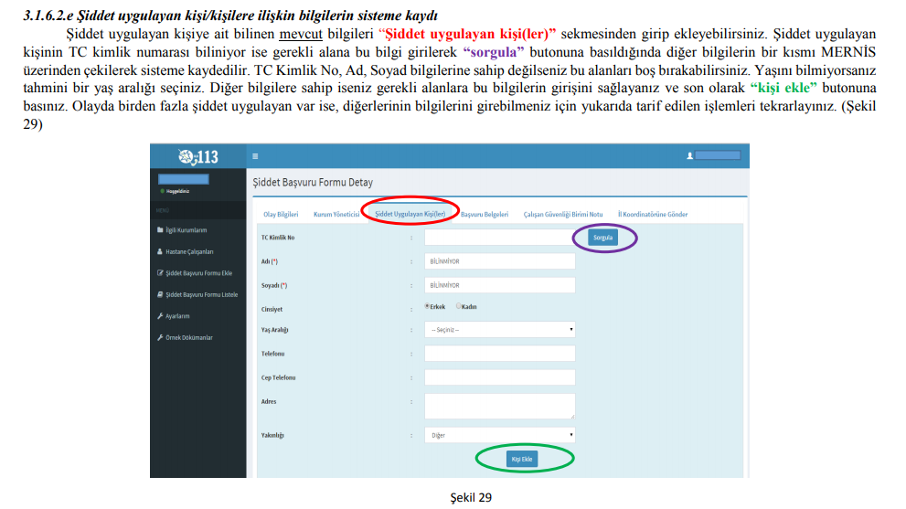

Slide 30
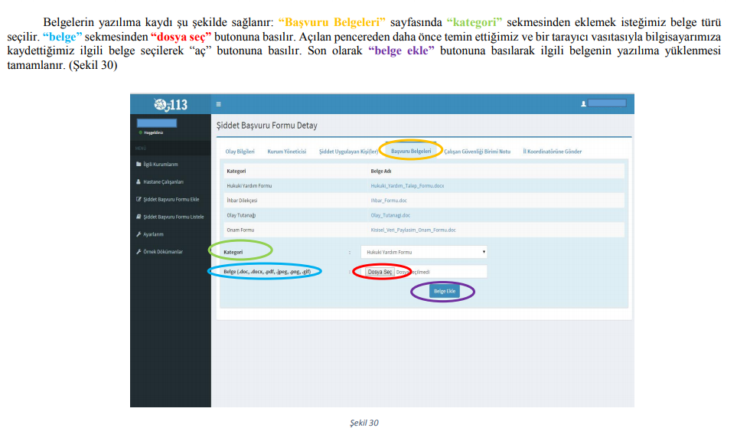

Slide 31
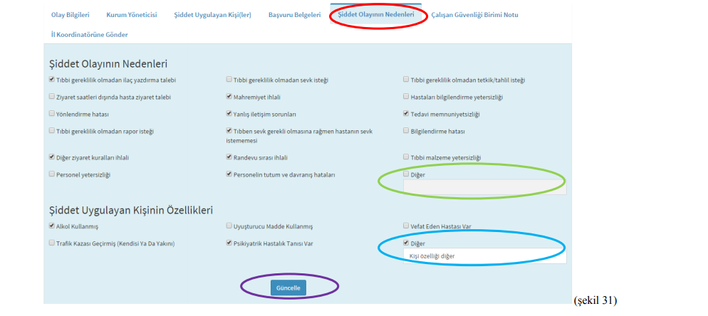

Slide 32
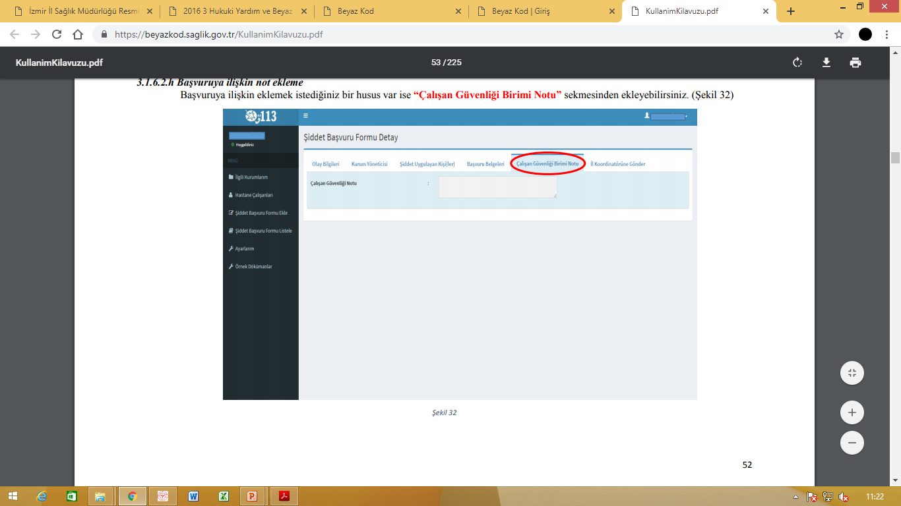

Slide 33
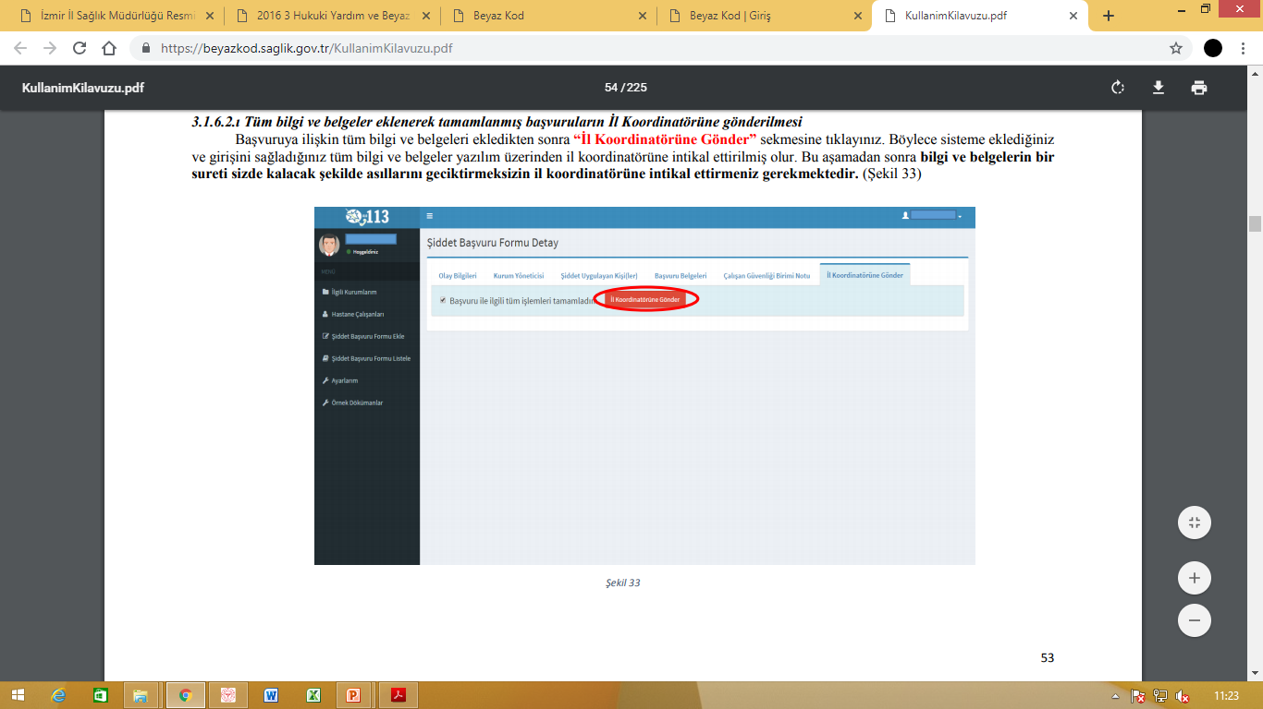

Slide 34
Beyaz Kod dokümanları sistem üzerinden İl Koordinatörüne gönderildikten sonra;
EBYS üzerinden üst yazı ile;
Gereği için İzmir İli Hukuk ve Muhakemat Birimine,
Bilgi için İzmir İli Çalışan Hakları ve Güvenliği Birimine gönderilir.
Beyaz Kod dokümanlarının asılları fiziken Hukuk ve Muhakemat Birimine(Beyaz Kod İl Koordinatörü) teslim edilir.

Slide 35
Psikososyal Destek Talep Formu

Slide 36
Adli süreç:
a. Bu süreçte adli mercilerce tarafınıza yapılacak tüm tebligatlar hususunda en kısa sürede il koordinatörlüğünü haberdar etmeniz önem arz etmektedir.
b. Yapılacak duruşmalarda bulunmanız gerekmektedir. Aksi halde mahkemece zorla getirilme kararı verilebilir.
c. Bu süreçte özel avukatınızdan da hukuki yardım alabilirsiniz. Bu durumda Bakanlığımız avukatlarından hukuki yardım almaya devam edip etmeyeceğiniz hususunda il koordinatörlüğünü bilgilendirmeniz gerekmektedir.”

Slide 37
HİZMETTEN ÇEKİLME
Sağlık çalışanları, sağlık hizmeti sunumu esnasında şiddete uğraması halinde, acil verilmesi gereken hizmetler hariç olmak üzere hizmetten çekilme talebinde bulunabilir. Bu talebi kurum tarafından belirlenen yöneticiye sözlü veya yazılı olarak bildirir.

Slide 38
HİZMETTEN ÇEKİLME / AH KAYDININ ALDIRILMASI
1.Basamak Sağlık Kurumlarındaki AH’leri Beyaz Kod kararı verilmesinden sonra Aile Hekimliği Uygulama Yönetmeliğinin 8.Maddesinin (2) bendi “ Sağlık hizmeti sunumu sırasında meydana gelen şiddet olayının adli veya mülki idare makamlarınca verilen belgeyle belgelendirilmesi durumunda, aile hekimi veya aile sağlığı elemanına şiddet uygulayan kişinin müdürlükçe mevcut aile hekiminden kaydı silinir. Bu şekilde kaydı silinen kişinin, aynı iş günü içerisinde yeni aile hekimi seçmemesi durumunda ikamet ettiği bölge göz önünde bulundurulmak suretiyle kayıtlı nüfusu en düşük aile hekimine müdürlükçe kaydı yapılır.” hükmü gereğince İlçe Müdürlüğünden kişinin aile kaydının kendinden alınmasını talep edebilir. Bu durumda ikamet adresinde bulunan aile fertlerinin tamamı ( anne,baba,eş ve çocuklar ) için AH değiştirme işlemi uygulanmalıdır.

Slide 39
HASTANELERDE HİZMETTEN ÇEKİLME
Bilindiği üzere Bakanlığımız Sağlık Hizmetleri Genel Müdürlüğü’nün 2012/23 sayılı Çalışan Güvenliği Genelgesi’nde Hizmetten Çekilme başlıklı 6.Maddede şu şekilde açıklanmıştır:
“Sağlık çalışanları, sağlık hizmeti sunumu esnasında şiddete uğraması halinde, acil verilmesi gereken hizmetler hariç olmak üzere hizmetten çekilme talebinde bulunabilir.
a) Hizmetten çekilme talebi, kurum tarafından belirlenen yöneticiye sözlü veya yazılı olarak bildirilecektir.
b) Bildirim üzerine yetkili yönetici, olayı derhal değerlendirerek hizmetten çekilme talebinin uygun olup olmadığı hakkında gecikmeksizin karar verecektir.
c) Yetkili yönetici, hizmetten çekilme talebini uygun bulduğu takdirde hastanın sağlık hizmeti almasına ve tedavisinin devamına yönelik tedbirleri güvenlik tedbirleriyle birlikte alacaktır. Bu kapsamda ilgili hastanın sağlık hizmetini devam ettirecek yeni sağlık çalışanını belirleyecek, kurum içerisinde bunun mümkün olmaması halinde hastanın hizmet alabileceği başka bir sağlık kurumuna sevkini ve hizmet alımını sağlayacaktır. Bu süreç sırasında hastanın tedavisinin aksatılmamasına itina edilecektir.”
Görüldüğü üzere, hükümde hizmetten çekilme hakkı yalnızca hekimlere değil her türlü sağlık kurumunda her düzeydeki sağlık çalışanına tanınmıştır. Ayrıca şiddete uğrayan sağlık personelinin hizmetten çekilme talebi konusunda izleyeceği yol ve yöneticilerin konu ile ilgili sorumlulukları ilgili genelgede açıkça belirtilmiştir.

Slide 40
Probel sisteminden uyarı düşmek suretiyle Beyaz Kod vakasında ismi geçen şahsın muayene için başvurma durumunda başka bir hekime yönlendirilmesini sağlayacak tedbirler alınabilir.

Slide 41
Çalışan Hakları ve Güvenliği-Beyaz Kod Sistem Sunumu
1-‘‘BEYAZ KOD SİSTEMİ’’ NEDİR; HUKUKİ
DAYANAKLARI NELERDİR
‘‘Beyaz Kod Sistemi’’; meri mevzuat ile sistem kapsamında yer aldığı belirtilen personelin görevi sebebiyle maruz kaldığı ve yürürlükteki ‘‘Ceza Yasaları’’nda ‘‘Suç’’ olarak tanımlanan eylemler sebebiyle konunun, Bakanlığımızca oluşturulan sisteme kaydı ile adli mercilere intikalini ve olayın mağdurunun talebi halinde tarafına Bakanlığımız vekillerince ‘‘Hukuki Yardım’’ sağlanmasını amaç edinen bir sistem olarak tanımlanabilir.

Slide 42
Çalışan Hakları ve Güvenliği-Beyaz Kod Sistem Sunumu
‘‘Beyaz Kod Sistemi’’nin ‘‘Hukuki Dayanakları’’ ise öncelikle 663 sayılı Kanun Hükmünde Kararname’nin 54. maddesi, 28.10.2012 tarih ve 28277 sayılı Resmi Gazete’de yayımlanıp yürürlüğe giren ‘‘Sağlık Bakanlığı Personeline Karşı İşlenen Suçlar Nedeniyle Yapılacak Hukuki Yardımın Usul Ve Esasları Hakkında Yönetmelik’’, Bakanlığımız Hukuk Müşavirliği’nin 2016/3 sayılı Genelgesi, Bakanlığımız Hukuk Müşavirliği’nin 2013/2 sayılı Genelgesi’nin meri hükümleri ve Bakanlığımız Sağlık Hizmetleri Genel Müdürlüğü’nün 2012/23 sayılı Genelgesi’nin meri hükümleri olarak sıralanabilir. Nitekim işbu sunum da adı geçen mevzuatın meri hükümlerinin bir özeti niteliğini haiz olmakla ilgilenen mesai arkadaşlarımız, bahsi geçen mevzuat hükümlerini inceleyebileceklerdir.

Slide 43
Çalışan Hakları ve Güvenliği-Beyaz Kod Sistem Sunumu
2-‘‘BEYAZ KOD SİSTEMİ’’NDE SAĞLANACAK OLAN HUKUKİ YARDIMIN KAPSAMI
‘‘Beyaz Kod Sistemi’’ kapsamında ‘‘Hukuki Yardım’’dan faydalanabilecek olan personeller ve bahsi geçen personellere hangi vakalarda hukuki yardım sağlanabilineceği hususları yürürlükteki mevzuat ile tahdidi bir şekil de belirlenmiş bulunmaktadır. Bu cümleden;

Slide 44
Çalışan Hakları ve Güvenliği-Beyaz Kod Sistem Sunumu
A)Sistem Kapsamında ‘‘Hukuki Yardım’’dan Faydalanabilecek Olan Personeller
Sistem kapsamında ‘‘Hukuki Yardım’’dan faydalanabilecek olan personeller; Müşavirliğimiz’in 2016/3 sayılı Genelgesi’nin 2. maddesinde ayrıntılı ve tahdidi bir şekilde sayılmış olmakla;
*Kadrolu personeller (Memurlar) *663 sayılı KHK’nın eki 2 sayılı cetvelde belirtilen pozisyonlarda istihdam edilen sözleşmeli personeller *657 sayılı Yasa’nın 4/B maddesine göre istihdam edilen personeller *657 sayılı Yasa’nın 86. maddesine göre açıktan vekil olarak atanan personeller *4924 sayılı Yasa uyarınca görev yapan sözleşmeli personeller *Aile Hekimliği Kanunu kapsamında görev yapanlar *3359 sayılı Yasa’nın ek 1. maddesine göre sözleşmeli çalışan eğitim görevlileri

Slide 45
Çalışan Hakları ve Güvenliği-Beyaz Kod Sistem Sunumu
*3359 sayılı Yasa’nın ek 9. maddesine göre üniversiteler ile birlikte kullanımdaki Sağlık Bakanlığı ve Bağlı Kuruluşları’na ait kurum ve kuruluşlarda göre yapan üniversite personeli *Kadro ve pozisyonları diğer kamu kurum ve kuruluşlarında olup, Bakanlık ve Bağlı Kuruluşları’nda görevlendirilen personeller,
‘‘Hukuki Yardım’’dan faydalanabilecek olan personeller arasında sayılmış bulunmaktadır.

Slide 46
Çalışan Hakları ve Güvenliği-Beyaz Kod Sistem Sunumu
B)Sistem Kapsamında ‘‘Hukuki Yardım’’dan Faydalanamayacak Olan Personeller
Sistem kapsamında ‘‘Hukuki Yardım’’dan faydalanamayacak olan personeller; yine Müşavirliğimiz’in 2016/3 sayılı Genelgesi’nin 3. maddesinde ayrıntılı ve tahdidi bir şekilde sayılmış olmakla;
*Hizmet satın alma yoluyla çalıştırılanlar *Stajyer ve intörnler,
‘‘Hukuki Yardım’’dan faydalanamayacak olan personeller arasında sayılmış bulunmaktadır.

Slide 47
Çalışan Hakları ve Güvenliği-Beyaz Kod Sistem Sunumu
C)Sistem Kapsamında ‘‘Hukuki Yardım’’dan Faydalanabilecek Olan Personellere Karşı Gerçekleştirilen Saldırı Vakalarından Sistem Kapsamında Değerlendirilecek/ Değerlendirilemeyecek Olanlar
Durum bu olmakla birlikte sistem kapsamında yer aldığı belirtilen personele karşı gerçekleştirilecek tüm saldırı vakaları sistem kapsamı dahilinde değerlendirilememekte; başka bir ifade ile kadrosu/ görevi itibari ile sistem kapsamında bulunan personele karşı gerçekleştirilen saldırı vakalarının bir kısmı sistem kapsamı dışında yer almakta ve bu meyanda personele ‘‘Hukuki Yardım’’ sağlanamamaktadır.

Slide 48
Çalışan Hakları ve Güvenliği-Beyaz Kod Sistem Sunumu
Bu yöndeki düzenleme de Müşavirliğimizin 2016/3 sayılı Genelgesi’nin 3. maddesinde yer almıştır. Madde metninden hareketle görevleri/ kadroları itibari ile sistem kapsamında yer alan personel dahi olunsa başvurunun sistem kapsamında değerlendirilerek mağdur personele ‘‘Hukuki Yardım’’ sağlanabilmesi için;
*Öncelikle yaşanan saldırı vakasının ‘‘Hizmet Sunumu’’ sebebiyle gerçekleşmesi gerekmektedir. Başka bir ifade ile saldırı vakası, mağdur personelin görevi gereği ifa ettiği eylemler sebebiyle ortaya çıkmış olmalıdır. Hemen belirtmek gerekir ki saldırı vakasının sebebinin ‘‘Hizmet Sunumu’’ olması yeterli olup; bu meyanda saldırının gerçekleştirildiği mekan ya da zaman dilimi önem arz etmemektedir. Başka bir ifade ile ‘‘Hizmet Sunumu’’ sebebiyle gerçekleştirilen saldırı vakası, mesai saatleri içinde ya da dışında, kurum içinde ya da dışında gerçekleştirildiğine bakılmaksızın sistem kapsamı dahilinde değerlendirilecektir.

Slide 49
Çalışan Hakları ve Güvenliği-Beyaz Kod Sistem Sunumu
*Bir üst madde ile bağlantılı olarak, gerçekleştirilen saldırının sebebinin ‘‘Hizmet Sunumu’’ değil ve fakat kişisel ya da sair diğer sebepler olması halinde, saldırı mesai saatleri içerisinde ya da Kurum içerisinde gerçekleştirilse dahi başvuru, sistem dahilinde değerlendirilmeyecektir.
*Durum bu olmakla birlikte sağlık çalışanlarının kendi aralarında vuku bulan vakalar, ancak saldırının hizmet verme-hizmet alma ilişkisinden kaynaklanması halinde sistem dahilinde değerlendirilebilinecektir.
*Bu kapsamda belirtilmesi gereken son nokta ise, sağlık kuruluşunda çalışanlar arasında vuku bulduğu iddia olunan ‘‘Mobbing’’ vakalarının sistem dahilinde değerlendirilmeyecek olduğu hususudur.

Slide 50
Çalışan Hakları ve Güvenliği-Beyaz Kod Sistem Sunumu
3-SİSTEM KAPSAMINDA YER ALAN PERSONELE KARŞI SİSTEM DAHİLİNDE DEĞERLENDİRİLEN BİR SALDIRI VAKASININ GERÇEKLEŞTİRİLMESİ HALİNDE VAKANIN SİSTEME KAYDI
Bu başlık kapsamında öncelikle belirtilmesi gereken husus, yapılan düzenlemeler ile her bir sağlık kuruluşu için ‘‘ÇGB’’ ve ‘‘Yönetici’’ adı altında 2 adet rol tanımlamasının yapıldığı ve tarafınızca yapılacak olan başvuruların anı anına adı geçen yetkililere intikal olacağı ve derhal tarafınızla iletişime geçilerek tesisi gerekli işlemlerin ifasına başlanacağı hususudur.
Bir üst başlıkta izah edilen sistem kapsamı dahilinde yer alan personele karşı sistem kapsamı dahilinde değerlendirilebilecek bir saldırı vakasının gerçekleştirilmesi halinde durum, sisteme 3 yol ile kaydedilebilinecektir.

Slide 51
Çalışan Hakları ve Güvenliği-Beyaz Kod Sistem Sunumu
*Saldırıya uğrayan personel öncelikle Bakanlığımızın 7/24 esasına göre hizmet veren 113 numaralı telefon hattını arayarak görevlinin talep ettiği bilgileri vererek sistem kaydını gerçekleştirebilecektir.
*İkinci bir yöntem olarak saldırıya uğrayan personel, Bakanlığımızın ‘‘www.beyazkod.saglik.gov.tr’’ linkli internet sitesine girerek öncelikle sayfa üzerinden üyelik yapıp akabinde vaka kaydını kendisi gerçekleştirebilecektir. Bu meyanda; aşağıdaki fotoğrafta yer alan ekrandaki linkten üyelik işlemleri gerçekleştirilebilecek ve bir yine bir alttaki fotoğrafta yer alan ekrandaki linkten vaka kaydı yapılabilecektir.

Slide 52
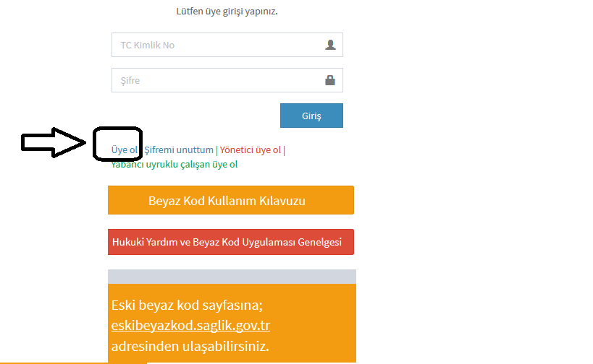
Çalışan Hakları ve Güvenliği-Beyaz Kod Sistem Sunumu

Slide 53
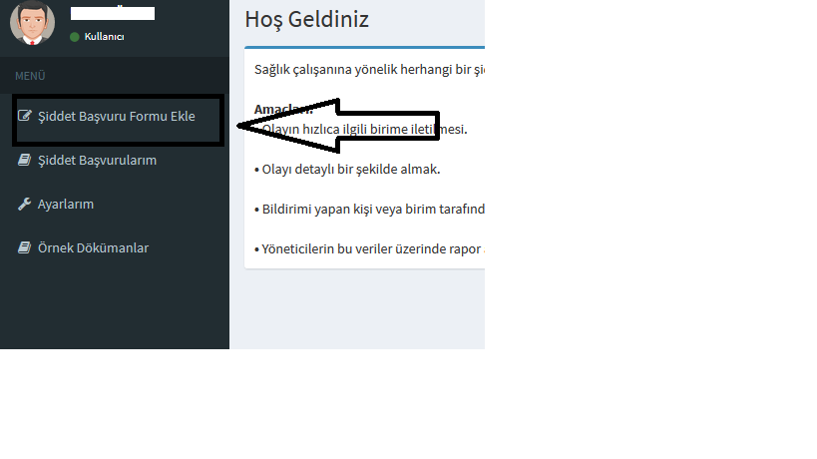
Çalışan Hakları ve Güvenliği-Beyaz Kod Sistem Sunumu

Slide 54
Çalışan Hakları ve Güvenliği-Beyaz Kod Sistem Sunumu
*Üçüncü ve son bir yöntem olarak ise saldırıya uğrayan personel, çalıştığı sağlık kurumunda görevli ÇGB ile irtibata geçip uğramış olduğu saldırının sisteme kaydedilmesini talep edebilecektir.
Bu başlık altında üzerinde durulması gereken diğer bir husus ise; Bakanlığımızca yürürlüğe konan yeni sistem kapsamında takibi yapılan vakaların her bir aşamasının, kayıt sırasında üyelik bilgisi olarak verilen mail adresine anı anına e-mail olarak gönderileceği hususudur. Bu kapsamda vakanın adli makamlara hangi tarihte intikal ettirildiği, soruşturma aşamasında hangi kararın verildiği, dava açılması halinde dosya ve duruşma bilgileri ile dava sonucunda verilen karara ilişkin bilgiler sistem üzerinden anı anına güncellenecek ve eş zamanlı olarak mağdurun mail adresine bilgi mahiyetli olarak gönderilecektir.

Slide 55
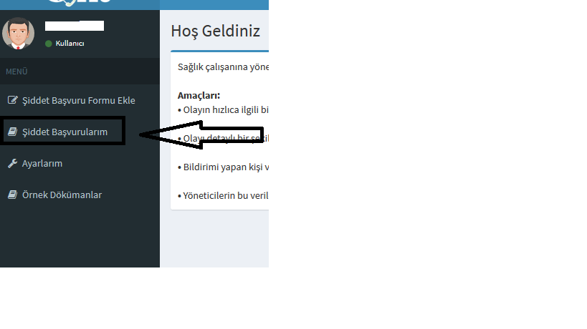
Çalışan Hakları ve Güvenliği-Beyaz Kod Sistem Sunumu
Benzeri şekilde sistem üzerinde aşağıda yer alan linke tıklanmak suretiyle de vakanın güncel durumu hakkında bilgi sahibi olunabilir.

Slide 56
Çalışan Hakları ve Güvenliği-Beyaz Kod Sistem Sunumu
4-MAĞDUR PERSONELE ‘‘HUKUKİ YARDIM’’ SAĞLANABİLMESİNİN/GEÇERLİ BİR VEKALET İLİŞKİSİNİN KURULABİLMESİNİN ÖNKOŞULU OLARAK ‘‘HUKUKİ YARDIM TALEBİ’’
Yukarıdaki açıklamalar ışığında yapılan başvurunun sistem kapsamında değerlendirilmesini müteakip mağdur personele hukuki yardım sağlanabilmesi için geçerli bir ‘‘Vekalet ilişkisi’’nin kurulması gerekmektedir.

Slide 57
Çalışan Hakları ve Güvenliği-Beyaz Kod Sistem Sunumu
A)Geçerli Bir ‘‘Vekalet İlişkisi’’ Nasıl Kurulur
Takdir edileceği üzere günlük yaşamda karşılaşılan hukuki problemler dolayısıyla bir avukatın hukuki yardımından yararlanmak için noterler tarafından düzenlenen bir ‘‘Vekâletname’’nin mevcudiyeti şarttır.
Durum bu olmakla birlikte ‘‘Beyaz Kod Sistemi’’ kapsamındaki ‘‘Vekalet İlişkisi’’, 659 sayılı KHK’nın 54. maddesi uyarınca, Kanun hükmü ile kurulduğu cihetle sistem kapsamında ayrıca ‘‘Vekâletname’’ düzenlenmesi gibi bir gereklilik söz konusu olmayıp, yalnızca çalıştığınız sağlık kuruluşundaki ÇGB’nin size sunmuş olduğu evraklar arasında yer alan ‘‘Hukuki Yardım Talebi’’nin usulüne uygun bir şekilde doldurulup imzalanması geçerli bir ‘‘Vekalet İlişkisi’nin kurulması adına yeterli olacaktır.

Slide 58
Çalışan Hakları ve Güvenliği-Beyaz Kod Sistem Sunumu
B)Kurulmuş Olan ‘‘Vekalet İlişkisi’’ni Sona Erdiren Haller
Sistem kapsamında geçerli bir şekilde kurulmuş olan ‘‘Vekalet İlişkisi’’, belirli bir takım durumların gerçekleşmesi ihtimalinde sona erecek, başka bir deyişle dosyada görev alan avukatın ‘‘Vekil’’ sıfatı ile ifa etmiş olduğu görev ve mağdura sağlanan hukuki yardım son bulmuş olacaktır. Bu cümleden Müşavirliğimizin 2016/3 sayılı Genelgesi’nin 3. maddesinde ayrıntısı ile düzenlendiği üzere;
*Tarafına ‘‘Hukuki Yardım’’ sağlanan personelin görevinin herhangi bir sebeple sona ermesi ya da erdirilmesi
*Hukuki yardım talebinde bulunmakla birlikte sistem kapsamında ikamesi gerekli ve mağdura görevli ÇGB tarafından sunulacak varakanın temininin engellenmesi ya da güçleştirilmesi

Slide 59
Çalışan Hakları ve Güvenliği-Beyaz Kod Sistem Sunumu
*Soruşturma ya da kovuşturma aşamalarında şüpheli ya sanıklardan ‘‘Şikayetçi Olunmadığı’’nın ya da kovuşturma aşamasında ‘‘Katılma Talebinde Bulunulmadığı’’nın beyan edilmesi hallerinde sağlanan ‘‘Hukuki Yardım’’ kendiliğinden sona erecektir.
*Durum bu olmakla birlikte mağdur personelin adli süreç içerisinde özel bir vekil tayin etmesi durumunda mağdurun beyanına göre işlem tesis edilecek; bu ihtimalde ‘‘Hukuki Yardım Talebi’’nin sona erdirilmesi yönündeki beyanın sunulması halinde sağlanan yardım sona erdirilecektir.

Slide 60
Çalışan Hakları ve Güvenliği-Beyaz Kod Sistem Sunumu
C) ‘‘Hukuki Yardım Talebi’’nde Bulunulmamasının Yaşanan Vakanın Adli Mercilere İntikali İle Bir Bağlantısının Olmadığına Dair
Takibi yapılan vakalarda elde edilen tecrübe ile sabit olduğu üzere mağdur personel ‘‘Hukuki Yardım Talebi’’nde bulunmama halini, yaşanan vakanın adli mercilere intikal ettirilmeyeceği şeklinde yanlış bir biçimde algılamaktadır. Başka bir anlatımla vuku bulan ve sistem kaydı yapılan her vaka, meri düzenlemeler uyarınca istisnasız olarak adli mercilere intikal ettirilmektedir. ‘‘Hukuki Yardım Talebi’’nde bulunma ya da bulunmama hali ise yalnızca müteakip aşamalarda Bakanlık avukatlarının dosyada görev alabilmesi, mağdura ‘‘Hukuki Yardım’’ sağlanabilmesi adına önem arz etmektedir.

Slide 61
Çalışan Hakları ve Güvenliği-Beyaz Kod Sistem Sunumu
D)Özel Bir Durum Olarak Mağdur/Müşteki Personelin Aynı Zamanda Şüpheli/Sanık Mevkiinde Yer Alması Hali
İşbu başlık altında üzerinde durulması gerekli diğer bir konu ise; sistem kapsamında tarafına ‘‘Hukuki Yardım’’ sağlanan personelin aynı vaka sebebiyle aynı zamanda ‘‘Şüpheli’’ ya da ‘‘Sanık’’ durumunda yer alması; başka bir ifade ile yaşanan olay sebebiyle mağdur personele de suç atfında bulunulmuş olunması halidir.
Bu durum ‘‘Sağlık Bakanlığı Personeline Karşı İşlenen Suçlar Nedeniyle Yapılacak Hukuki Yardımın Usul Ve Esasları Hakkında Yönetmelik’’in 5. maddesinin 2. fıkrası ile düzenlenmiş, ve mağdur personele yalnızca mağduriyeti sebebiyle ve ‘‘Müşteki’’ sıfatı dolayısıyla ‘‘Hukuki Yardım’’ sağlanacağı hükme bağlanmıştır.

Slide 62
Çalışan Hakları ve Güvenliği-Beyaz Kod Sistem Sunumu
5-SAĞLIK PERSONELİNİN GÖREVİ
SIRASINDA MARUZ KALDIĞI EN BELİRGİN
SUÇ TİPLERİ,BU SUÇLARIN NİTELİKLERİ ve ‘‘ŞİKAYET BEYANINI’’NIN ADLİ SÜREÇLER ÜZERİNDEKİ ETKİSİ
Ceza Yasalarımızda tanımlanan suçların kamu görevlisine karşı işlenmesi halinde soruşturma ve kovuşturma çok büyük oranda re’sen takip edilmekte, başka bir anlatımla kamu görevlisi olan mağdurun şikayetçi olup olmamasına bakılmaksızın adli süreç sonuna kadar ilerlemektedir. Bu kapsamda mağdur personeller tarafından tarafımıza yapılan geri dönüşlerde şikayetçi olunmadığının beyan edilmesi halinde durumun ne olacağı sorusu ile sıklıkla karşılaşılmaktadır. Öncelikle belirtmek gerekir ki yukarıda da izah edildiği üzere mağdur personelin şikayetçi olmadığı yönündeki beyanı, tarafına sağlanan ‘‘Hukuki Yardım’’ı sona erdirecektir.
.

Slide 63
Çalışan Hakları ve Güvenliği-Beyaz Kod Sistem Sunumu
Müteakiben belirtmek gerekir ki Bakanlığımız ‘‘Beyaz Kod Sistemi’’nin devreye girişi ile birlikte tutulmaya başlanan istatistiki veriler nazarında sağlık personelinin maruz bırakıldığı en bariz suç tiplerinin “Hakaret”, “Tehdit” ve “Kasten Yaralama” suçları olduğu ortaya çıkmış bulunmaktadır.
Adı geçen suç tiplerinin nitelikleri ve mağdur personelce şikayetçi olunup olunmamasının bu suçlar üzerindeki etkilerine değinilecek olunursa;

Slide 64
Çalışan Hakları ve Güvenliği-Beyaz Kod Sistem Sunumu
Hakaret Suçunun;
*Kamu görevlisine karşı görevinden dolayı işlenmesi halinde faile verilecek cezanın alt sınırı 1 yıldan az olamaz.
*Suçun soruşturulması ve kovuşturulması mağdurun şikayetine bağlıdır.
*Ancak kamu görevlisine karşı görevinden dolayı işlenen hakaret suçu re’sen kovuşturulur. Başka bir ifade ile kamu görevlisine karşı görevi sebebiyle işlenen hakaret suçu dolayısıyla takibi yapılan adli vakada mağdur personel şikayetçi olmadığını beyan etse dahi soruşturma ve kovuşturma sonuna kadar yürüyecektir.

Slide 65
Çalışan Hakları ve Güvenliği-Beyaz Kod Sistem Sunumu
Tehdit Suçu;
*Re’sen kovuşturulan bir suçtur. Ancak olayda suçun ‘‘Sair Tehdit’’ adı verilen hali mevcut ise; yani malvarlığı bakımından büyük bir zarara uğratılacağından veya sair bir kötülük edileceğinden söz edilerek tehdit suçu işlenmişse soruşturma ve kovuşturmanın yapılması mağdurun şikayetine bağlı olarak yürüyecektir.
Görüldüğü üzere tehdit suçunun takibi ve şikayet beyanı bağlamında mağdurun kamu görevlisi olup olmaması bir önem arz etmemekte, suçun niteliği önem taşımaktadır. Yukarıda da belirtildiği üzere ‘‘Sair Tehdit’’ nev’inde bir suçun varlığı halinde adli sürecin ilerlemesi, ancak mağdurun şikayetçi olduğunu beyan etmesi halinde mümkündür.

Slide 66
Çalışan Hakları ve Güvenliği-Beyaz Kod Sistem Sunumu
Kasten Yaralama Suçunun;
*Kişinin yerine getirdiği kamu görevi nedeniyle işlenmesi halinde verilecek ceza yarı oranında arttırılır.
*Kamu görevlilerine karşı işlenen kasten yaralama suçu re’sen soruşturulmakta ve kovuşturulmaktadır. Başka bir ifade ile kamu görevlisine karşı görevi sebebiyle işlenen kasten yaralama suçu dolayısıyla takibi yapılan adli vakada mağdur personel şikayetçi olmadığını beyan etse dahi soruşturma ve kovuşturma sonuna kadar yürüyecektir.

Slide 67
Çalışan Hakları ve Güvenliği-Beyaz Kod Sistem Sunumu
7-YAŞANACAK ADLİ SÜREÇTE SAHİP OLUNAN SAİR DİĞER HAKLAR ve MUAFİYETLER
A)Hizmetten Çekilme Hakkı
14.05.2012 tarih ve 2012/23 sayılı, ‘‘Çalışan Güvenliğinin Sağlanması’’ konulu Genelge’nin 6. maddesinde belirtilen şartların varlığı halinde ifa etmiş olduğu görev sebebiyle şiddete uğrayan sağlık çalışanına ‘‘Hizmetten Çekilme Hakkı’’ tanınmış; madde metninde hakkın sınırları ve kullanılmasının koşulları açık bir biçimde düzenlenmiştir. Bu meyanda madde metni tetkik edilecek olunursa;

Slide 68
Çalışan Hakları ve Güvenliği-Beyaz Kod Sistem Sunumu
2012/23 SAYILI ÇALIŞAN GÜVENLİĞİNİN SAĞLANMASI HAKKINDA SAĞLIK HİZMETLERİ GENEL MÜDÜRLÜĞÜ GENELGESİ
Madde-6
Hizmetten çekilme;
Sağlık çalışanları, sağlık hizmeti sunumu esnasında şiddete uğraması halinde, acil verilmesi gereken hizmetler hariç olmak üzere hizmetten çekilme talebinde bulunabilir.
a)Hizmetten çekilme talebi, kurum tarafından belirlenen yöneticiye sözlü veya yazılı olarak bildirilecektir.
b)Bildirim üzerine yetkili yönetici, olayı derhal değerlendirerek hizmetten çekilme talebinin uygun olup olmadığı hakkında gecikmeksizin karar verecektir.
c)Yetkili yönetici, hizmetten çekilme talebini uygun bulduğu takdirde hastanın sağlık hizmeti almasına ve tedavisinin devamına yönelik tedbirleri güvenlik tedbirleriyle birlikte alacaktır.
Bu kapsamda ilgili hastanın sağlık hizmetini devam ettirecek yeni sağlık çalışanını belirleyecek, kurum içerisinde bunun mümkün olmaması halinde hastanın hizmet alabileceği başka bir sağlık kurumuna sevkini ve hizmet alımını sağlayacaktır. Bu süreç sırasında hastanın tedavisinin aksatılmamasına itina edilecektir.

Slide 69
Çalışan Hakları ve Güvenliği-Beyaz Kod Sistem Sunumu
B)‘‘Kasten Yaralama Suçu’’nun İşlenmesi Halinde Uygulanacak ‘‘ Tutuklama’’ Koruma Tedbiri
Yürürlükteki ‘‘Sağlık Hizmetleri Temel Kanunu’’na 6514 sayılı Yasa’nın 47. maddesi ile eklenen ek madde 12 ile sağlık çalışanlarına karşı görevleri sebebiyle işlenen ‘‘Kasten Yaralama Suçu’’, 5271 sayılı Yasa’nın 100. maddesinin 3. fıkrasında sayılı ‘‘Katalog Suçlardan’’ biri olarak kapsama dahil edilmiş; böylece takdiri adli mercilerde olmak üzere bahsi geçen suçun ikası halinde ‘‘Tutuklama’’ koruma tedbirinin uygulanabilmesinin önü açılmıştır.

Slide 70
Çalışan Hakları ve Güvenliği-Beyaz Kod Sistem Sunumu
C)Kolluk Kuvvetlerince Alınacak İfadenin Çalışılan Sağlık Kuruluşunda Alınabilmesi Hususu
Yürürlükteki Polis Vazife ve Salahiyetleri Kanunu’nun 15. maddesine 6638 sayılı Yasa’nın 3. maddesi ile eklenen hüküm ile müşteki, mağdur ve tanık ifadelerinin talep halinde ikamet edilen adres veya işyerlerinde alınabileceği hükmü getirilmiş, bu itibarla mağdur personelin ya da olaya tanıklık eden personelin karakola gitmesine gerek kalmaksızın ifade verebilmesinin önü açılmıştır.

Slide 71
Çalışan Hakları ve Güvenliği-Beyaz Kod Sistem Sunumu
D)Takip Edilecek Adli Süreçler Nedeniyle Ortaya Çıkması Muhtemel Masraflar
Ceza yargılamasının niteliği nazarında yargılamalar sebebiyle ortaya çıkması muhtemel masraf kalemlerinden hüküm giyen sanıkların sorumlu olması sebebiyle; ‘‘Beyaz Kod Sistemi’’ kapsamında takibi yapılan dosyalar sebebiyle mağdur personel tarafından ödenmek durumunda olacak herhangi bir yargılama gideri bulunmamaktadır.

Slide 72
2-MOBBİNG

Slide 73
Mobbing
        Haftada en az bir kez, 6 ay süreyle
  İşyerinde gerçekleşmelidir.
  Kasıtlı yapılmalıdır.
  Sistemli bir şekilde yapılmalıdır.
  Süreklilik kazanmış bir sıklıkla tekrarlanmalıdır.
  Üstler tarafından astlarına uygulanabileceği gibi, astları tarafından üstlerine de uygulanabilir ya da eşitler arasında gerçekleşmesi mümkündür.
15-46 ay devam ediyorsa:
KALICI RUHSAL ve FİZİKSEL SAĞLIK KAYBINA MAL OLAN BİR DURUM!

Slide 74
Mobbing Ne Değildir?
Yönetici ya da iş arkadaşlarıyla yaşanan; Anlık olaylar, çatışmalar,geçici darılmalar,
Mobbing olarak tanımlanamaz.(Yönetici işe sürekli geç gelen,kurum iç huzurunu bozan ya da işi aksatan personeli küfür hakaret içermeyen cümlelerle uyarıp gerekli tedbirleri alabilir.)

Slide 75
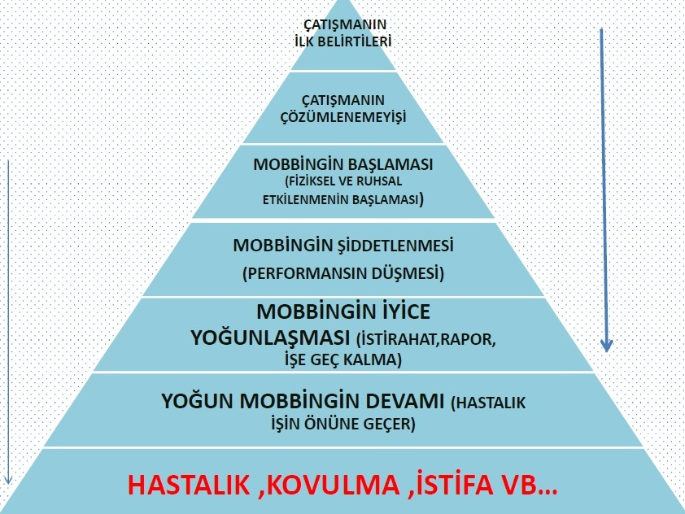

Slide 76
Mobbing Sürecinde Neler Oluyor?
İtibarını Zedelemek: Hedeflenen kişi hakkında dedikodu yapmak,
asılsız söylenti çıkartmak, ile alay etmek, hakkında yersiz suçlamalarda bulunmak vb.
Tahammülünü Zorlamak: Hedeflenen kişiye isim takmak, alenen hakaret etmek, alenen dışlamak, hor görmek, küçümsemek, gözdağı vermek, bağırmak, ters ters bakmak, küfretmek vb.
İzole Etmek, İstifaya Zorlamak: Hedeflenen kişiyi mesleki faaliyetlerin dışında bırakmak, fırsatlara erişimini engellemek, fiziksel ve sosyal olarak dışlamak, işle ilgili önerilerini makul bir neden göstermeksizin reddetmek, örgütsel bilgileri vermemek, sorumluluklarını keyfi olarak azaltmak, kasti olarak yasal çalışma süresinin üstünde çalıştırmak, terfi etmesini engellemek, fazla iş yükü̈ vermek, izin taleplerini makul bir neden olmaksızın sürekli reddetmek, istifaya zorlamak vb.

Slide 77
Mobbing Görülme Şekilleri
Saldırgan davranışlar/ Damgalama.
Disiplin soruşturmaları açılması ve/veya disiplin cezaları verilmesi.
Geçici görevlendirme.
Naklen atama.
İşe son verme.
Bu olayların hizmetin gerekleri ve kamu yararı gözetilmeden, sadece memuru yıldırma ve cezalandırma amacı ile yapılması mobbing olarak değerlendirilir.

Slide 78
Mobbing’e maruz kaldıysanız;
Öncelikle Üst Yönetiminizi bilgilendirin,olayı en dürüst biçimde anlatın,yardım isteyin.
Nerelere başvuru:
Çalışan Güvenliği Biriminize,
İlçelerde Kaymakamlık ve İl Merkezinde Valilik’te bulunan kurullar kanalıyla veya doğrudan Türkiye İnsan Hakları ve Eşitlik Kurumu’na,
Anayasa Mahkemesine,Kamu Görevlileri Etik Kuruluna, Kamu Denetçiliği Kurumuna, TBMM’ ne,
4982 sayılı Bilgi Edinme Hakkı Kanunu ve 3071 sayılı Dilekçe Hakkının Kullanılmasına Dair Kanun çerçevesinde; CİMER’e,
Kamu ve özel sektör ayırt etmeksizin tüm çalışanlar şikayet ve bilgi almak için 7 gün 24 saat ALO 170 Hattına başvuru yapabilirsiniz.
(Yapılan şikayet sonucu mobbing yapıldığını kanıtlamak için kamera kayıtları,e-mailler, kullanılan ilaç faturaları,verilen işlerle ilgili belge ve örnekler alınarak delil olarak sunun.)

Slide 79
Kamu Görevlilerinin Mobbingle Mücadelede Başvurabilecekleri Hukuki Yollar
Türkiye İnsan Hakları ve Eşitlik Kurumuna başvuru.
İdareye şikayet başvurusu.
Kamu Denetçiliği Kurumuna başvuru.
Tazminat davası açılması.
Cumhuriyet Başsavcılığına şikayette bulunma.
Çalışmaktan kaçınma hakkının kullanılması.

Slide 80
1.İdareye Şikayet Başvurusu
-Dilekçe Hakkı-
Şikayet başvurusunun incelenmesi ve idare tarafından 30 gün içinde cevap verilmesi zorunludur.
Şikayet başvurusu üzerine veya kendiliğinden psikolojik taciz yapıldığını öğrenen idare, tacizde bulunan kamu görevlisi hakkında disiplin soruşturması başlatmalıdır.

Slide 81
2.Türkiye İnsan Hakları ve Eşitlik Kurumu’na Başvuru
Süreç:
  Karşılıklı taraflardan yazılı görüş isteme.
  Uzlaşmaya çağırma(resen veya talep üzerine).
    Son verme
    Tazminat ödeme
  Uzlaşma sağlanmazsa karar verme.
Yetkileri:
  İnceleme, araştırma, bilgi ve belge isteme.
  Bilirkişiye başvurma.
  Kötü muameleye maruz kaldığı iddia edilen kişi ile görüşme.

Slide 82
HUKUKİ BİLGİLER
SAYILI TÜRK CEZA KANUNU
Madde 94: Bir kişiye karşı insan onuruyla bağdaşmayan ve bedensel veya ruhsal yönden acı çekmesine, algılama veya irade yeteneğinin etkilenmesine, aşağılanmasına yol açacak davranışları gerçekleştiren kamu görevlisi hakkında 3 yıldan 12 yıla kadar hapis cezası hükmolunur.
Bu suçun işlenişine iştirak eden diğer kişilerde kamu görevlisi gibi cezalandırılır.
Bu suçun ihmali davranışla işlenmesi halinde, verilecek cezada bu nedenle indirim yapılmaz.

Slide 83
HUKUKİ BİLGİLER
YENİ BORÇLAR KANUNU
Madde 417: İşveren, hizmet ilişkisinde işçinin kişiliğini korumak ve saygı göstermek ve işyerinde dürüstlük ilkelerine uygun bir düzeni sağlamakla, özellikle işçilerin psikolojik ve cinsel tacize uğramamaları ve bu tür tacizlere uğramış olanların daha fazla zarar görmemeleri için gerekli önlemleri almakla yükümlüdür.

Slide 84
HUKUKİ BİLGİLER
657 SAYILI DEVLET MEMURLARI KANUNU
Madde 10: Amir maiyetindeki memurlara hakkaniyet ve eşitlik içinde davranır. Amirlik yetkisini kanun, tüzük ve yönetmeliklerde belirtilen esaslar içinde kullanır.
Madde 11: Devlet memurları kanun, tüzük ve yönetmeliklerde belirtilen esaslara uymakla ve amirler tarafından verilen görevleri yerine getirmekle yükümlü ve görevlerinin iyi ve doğru yürütülmesinden amirlerine karşı sorumludurlar.
Madde17: Devlet memurları, bu kanun ve kanuna dayanılarak yayınlanan tüzük ve yönetmeliklere göre tayin ve tespit olunup yürürlükte bulunan hükümlerin kendileri hakkında aynen uygulanmasını istemek hakkına sahiptir.

Slide 85
HUKUKİ BİLGİLER
Madde18: Kanunlarda yazılı haller dışında devlet memurunun memurluğuna son verilemez, aylık ve başka hakları elinden alınamaz
Madde 21: Devlet memurları kurumlarıyla ilgili resmi ve şahsi işlerinden dolayı müracaat; amirleri veya kurumları tarafından kendilerine uygulanan idari eylem ve işlemlerden dolayı şikayet ve dava açma hakkına sahiptir.
Şikayet ve müracaatlara ilişkin ‘ Devlet Memurlarının Şikayet ve Müracaatları Hakkında Yönetmelik’ de bulunmaktadır.

Slide 86
HUKUKİ BİLGİLER
Madde 125: Devlet memurlarına verilecek disiplin cezaları ile her bir disiplin cezasını gerektiren fiil ve haller şunlardır:
Kınama cezasını gerektiren fiil ve haller:
Görev sırasında amire hal ve hareketi ile saygısız davranmak
İş arkadaşlarına, maiyetindeki personele ve iş sahiplerine kötü muamelede bulunmak,
İş arkadaşlarına ve iş sahiplerine söz veya hareketle sataşmak
Görev mahallinde genel ahlak ve edep dışı davranışlarda bulunmak ve bu tür yazı yazmak, işaret, resim ve benzeri şekiller çizmek ve yapmak,
Kurumların huzur, sükun ve çalışma düzenini bozmak

Slide 87
HUKUKİ BİLGİLER
Aylıktan kesme cezasını gerektiren fiil ve haller şunlardır:
Görev sırasında amirine sözle saygısızlık etmek,
Kademe ilerlemesinin durdurulması cezasını gerektiren fiil
ve haller şunlardır:
Amirine veya maiyetindekilere karşı küçük düşürücü veya aşağılayıcı fiil ve hareketler yapmak,
Amirlerine, maiyetindekilere, iş arkadaşları veya iş sahiplerine hakarette bulunmak veya bunları tehdit etmek

Slide 88
Denetim Eksikliği
İşyerlerinde Psikolojik Tacizin Önlenmesi Genelgesi Madde-1
İşyerinde psikolojik tacizle mücadelenin öncelikle işverenin sorumluluğunda olduğunu ve işverenlerin çalışanların tacize maruz kalmamaları için gerekli bütün önlemleri almaları gerektiğini düzenlemektedir.
657 sayılı Devlet Memurları Kanunu Madde-10/1
Devlet memurları amiri oldukları kuruluş ve hizmet birimlerinde....mahiyetindeki memurlarını yetiştirmekten hal ve hareketlerini takip ve kontrol etmekten sorumludurlar.
İşyerlerinde mobbing şikayetleri dikkate alınmalı ve adil çözüm yolları geliştirilmelidir.

Slide 89
Bireysel Mücadele İçin?
Kişi, öncelikle çatışmadan kaçınılmalı ve sakin olmaya gayret etmelidir.
Mobbing üst yönetim tarafından gerçekleştirilmiyorsa konuyu üst yönetime uygun bir şekilde iletmelidir.
Mobbinge uğradığını kanıtlayacak yazışma,not,mesaj,e-posta gibi bilgi ve belgeleri saklamalıdır.
Yaşanılan mobbing sürecine ilişkin günlük tutmalıdır.
Yaşanılan sürece şahit olan/ olabilecek çalışma arkadaşları ile görüşmelidir.
Kişi,üyesi olduğu sendikadan destek talep etmelidir.
Çalışma ve Sosyal Güvenlik Bakanlığının İletişim Merkezi Alo 170’i arayarak, işyerlerinde mobbing konusunda uzman psikologlardan destek almalıdır.
Kişi, gereksinim duyduğunda tıbbi ve hukuki destek almalıdır.
İşyerlerinde mobbinge uğrayan kişi sorunu işyerinde çözemediği takdirde konuyu yargıya taşımalıdır.

Slide 90
Kurumsal Mücadele İçin?
İşyerleri, mobbingi önleyici politikalar geliştirmelidir.
İşyerlerinde mobbing konusunda tehlikeleri anlatan broşürler dağıtılmalı, isçilere ve yöneticilere yönelik eğitim ve bilgilendirme çalışmalarının yapılmalıdır.
İşyerleri, kendi işletme yapısına uygun olarak, mobbing olaylarının incelenmesi için yöntemler geliştirmeli, işyerinde mobbinge kalkışan kişiler için disiplin cezaları ve rehabilitasyon önlemleri alınmalıdır.
İşyerlerinde mobbing şikayetleri dikkate alınmalı ve adil çözüm yolları geliştirilmelidir.
İşyerlerinde mobbingi önlemek için alınacak önlemlerde, bu yöndeki iddiaların araştırılması ve soruşturulmasında “gizliliğin korunmasına” özel duyarlılık gösterilmelidir.
Toplu iş sözleşmesi, iş sözleşmesi veya işyeri yönetmeliklerine konuyla ilgili hükümler konulmalıdır.

Slide 91
Çalışan Hakları ve Güvenliği Birimi Açısından?
Mobbing öncesi;
Çalışan Hakları ve Güvenliği Birim çalışanları görev aldığı komitelerde mobbing konusunun gündeme dahil edilmesini sağlamalı ve kurumun bu konu hakkında politikalar oluşturmasına kılavuzluk etmelidir.
Bakanlığın belirlediği eğitim takvimi çerçevesinde mobbing eğitimleri tüm çalışanları kapsayacak şekliyle verilmelidir.
Eğitimin verilmesi sırasında hangi durumların mobbingi oluşturduğu mümkün olduğunca net tanımlanmalıdır.
Düzenlenen eğitimlerde çalışanların hak ve sorumlulukları konusuna da önem verilmelidir.
Çalışan Hakları ve Güvenliği Birimleri mobbing konusunda tarafsız, ilkeli ve mevzuata uygun biçimiyle danışmanlık vermelidir.

Slide 92
Çalışan Hakları ve Güvenliği Birimi Ne Yapmalı?
Mobbing öncesi;
Uyum eğitimleri gerçekleştirilmelidir.
Bakanlığın çalışan motivasyonuna yaklaşımı çerçevesinde; Kurumsal kurallar ve görev dağılımları net ve adil olmalıdır. Kişiler almış oldukları eğitimlere uygun pozisyonlarda değerlendirilmelidir.
Çalışanlar psiko-sosyal açıdan değerlendirilerek fiziksel ve ruhsal olarak uygun görevler verilmelidir.
İşyerinde kişiler arası ilişkilerin kuvvetlenmesine yönelik kurum içi sosyal faaliyetlere ağırlık verilmesi sağlanmalıdır.

Slide 93
Çalışan Hakları ve Güvenliği Birimi Ne Yapmalı?
Mobbing Başvurusu Sırasında;
Müracaat ve şikayetler en yakın amirden başlayarak silsile yolu ile gerekli durumlarda şikayet edilen amirler atlanarak yapılır.
Usulsüz şikayet olduğu yapılan inceleme sonucunda belirlenen durumlarda şikayetçi hakkında gerekli disiplin işlemi yapılacağı bilinmelidir.
İdare tarafından yapılan incelemenin sonrasında kendisine gönderilen cevabi yazıda mobbing konusunun sübuta ermediği belirtilmiş ise ondan sonra üst makamlara başvurma hakkının olacağı verilen danışmanlık sırasında belirtilmelidir.

Slide 94
Çalışan Hakları ve Güvenliği Birimi Ne Yapmalı?
Mobbing Başvurusu Sırasında;
İlçelerde Kaymakamlık ve İl Merkezinde Valilik’ te bulunan kurullar kanalıyla veya doğrudan Türkiye İnsan Hakları ve Eşitlik Kurumu’na başvuru yapılabilir.
AÇSHB Çalışma Genel Müdürlüğü Alo 170 Hattını arayarak başvuruda bulunabilir ve destek alınabilir.
Kamu Görevlileri Etik Kurulu, Kamu Denetçiliği Kurumu, TBMM’ ne başvuru yapılabilir.
4982 sayılı Bilgi Edinme Hakkı Kanunu ve 3071 sayılı Dilekçe Hakkının Kullanılmasına Dair Kanun çerçevesinde; CİMER Başvurusunda bulunulabilir.

Slide 95
Mobbingi Önleme
Asıl olan Mobbingin olmadan önlenmesidir.
Birincil önleme: Ortaya çıkmadan mobbingin önlenmesi, daha çok örgütsel konulara yöneliktir.
İkincil önleme: Acil durumlara yöneliktir.
Üçüncül önleme: Rehabilitasyon gibi uzun erimli, bakıma, ruhsal sorunları azaltma ve desteğe yöneliktir.

Slide 96
Bireysel Tutum
Hem özel, hem de mesleki yaşamında insan ilişkilerine özen göstermek,
Kendi sınırlarını çizmek,başkalarının kendileri için çizdikleri sınırlara saygı göstermek,
Kendisinin ve başkasının güçsüz yanlarını kabul etmek,
Başkasının sesi olmak, kendisinin sesi olmayı başarmak,
Başkalarının sözüne göre konuşmamak, davranmamak,
Çevreyle iyi ilişkiler kurmak,
Soğukkanlılığı korumak,
Kişisel değerlerin bilincine varmak.
Özsaygının geliştirilmesini sağlamak.
Mesleki beceri ve niteliklerini geliştirmek .

Slide 97
Örgütsel Tutum
İşyerinde mobbingin ortadan kaldırılması için, lider vasıfları olan bir yönetici, tarafları memnun edecek veya iki tarafın da bazı fedakarlıklarda bulunacakları bir sonuç için müzakere tekniklerini kullanmalıdır.
Örgütsel liderliğin önemli fonksiyonlarından biri, örgüt çalışanlarını yönlendirecek paylaşılan bir vizyon oluşturmaktır.
İşin insancılaştırılması, işin ve çalışma koşullarının ve iş çevresinin insani gereksinimlere uygun olarak organize edilmesidir.
Bireysel saygıya dayalı işyeri kültürü geliştirilmeli,
Açık, anlaşılır, şeffaf bir politika izlenmeli,
Farkındalık arttırılmalı,
İşyeri sürekli izlenmeli ve değerlendirilmeli,
Raporlama ve tüm olayların kayıt altına alınması sağlanmalı,
Çalışanların düzenli geri bildirimi sağlanmalı,
Periyodik olarak ortak yönetim-çalışan toplantıları gerçekleştirilmeli,
Yönetim planının düzenli aralıklarla gözden geçirilmesi sağlanmalıdır.

Slide 98
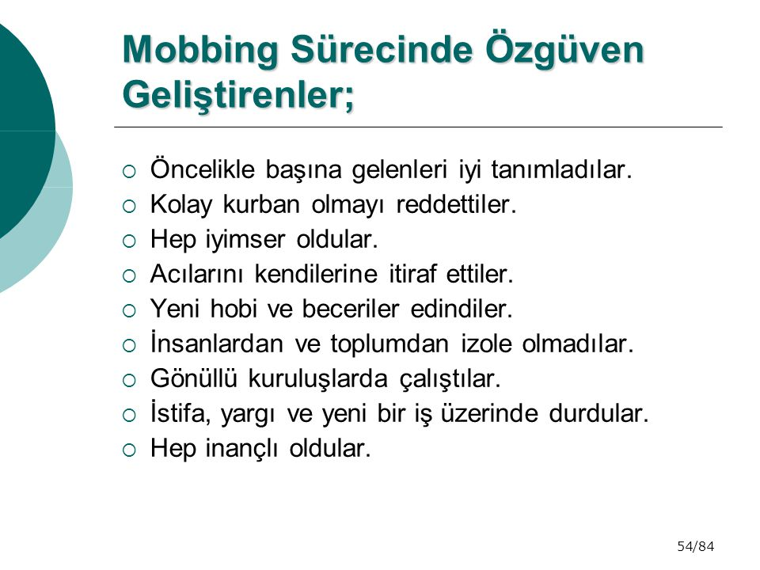

Slide 99
3-ÇALIŞANIN YASAL HAKLARINA YÖNELİK BAŞVURULAR

Slide 100
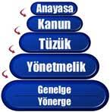

ÇALIŞMA USUL VE ESASLARI İLE
ÖZLÜK HAKLARI
MEVZUAT (Kanun ve Yönetmelikler)
657 Sayılı Kanun
Yataklı Tedavi Kurumları İşletme Yönetmeliği
Sözleşmeli Personel Çalıştırılmasına Dair Esaslar (28.02.1978-2143 sayılı kanun)
İş Kanunu (22.05.2003- 4857 sayılı kanun)
Sosyal sigortalar ve genel sağlık sigortası kanunu (5510 sayılı kanun)

Slide 101



MEMURLARIN HAKLARI
Madde 17 – Uygulamayı İsteme Hakkı
Madde 18 – Güvenlik
Madde 19 – Emeklilik
Madde 20 – Çekilme
Madde 21 – Müracaat, Şikayet ve Dava Açma
Madde 22 – Sendika Kurma
Madde 23 – İzin
Madde 24 – Kovuşturma ve Yargılama
Madde 25 – İsnat ve İftiralara Karşı Koruma

Slide 102
Madde 17 – Uygulamayı İsteme Hakkı:
Devlet Memurları, bu Kanun ve bu Kanuna dayanılarak yayınlanan tüzük ve yönetmeliklere göre tayin ve tespit olunup yürürlükte bulunan hükümlerin kendileri hakkında aynen uygulanmasını istemek hakkına sahiptirler.
Madde 18 – Güvenlik:
Kanunlarda yazılı haller dışında Devlet Memurunun memurluğuna son verilemez, aylık ve başka hakları elinden alınamaz.

Slide 103
Madde 19 – Emeklilik:
Devlet Memurlarının, özel kanununda yazılı belirli şartlar içinde, emeklilik hakları vardır.
Madde 20 – Çekilme:
Devlet Memurları, bu Kanunda belirtilen esaslara göre memurluktan çekilebilirler.

Slide 104
Madde 21 – Müracaat, Şikayet ve Dava Açma:
Devlet Memurları kurumlarıyla ilgili resmi ve şahsi işlerinden dolayı müracaat;
Amirleri veya kurumları tarafından kendilerine uygulanan idari eylem ve işlemlerden dolayı şikayet ve dava açma hakkına sahiptirler.
Müracaat ve şikayetler söz veya yazı ile en yakın amirden başlayarak silsile yolu ile şikayet edilen amirler atlanarak yapılır.
Müracaat ve şikayetler Dilekçe Hakkının Kullanılmasına Dair Kanunun 7.maddesi gereği en geç 30 gün içerisinde cevaplandırılır.

Slide 105
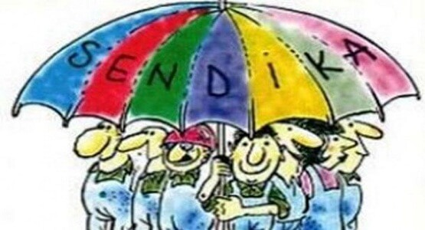

Madde 22 – Sendika Kurma:
Devlet Memurları, Anayasada ve özel kanununda belirtilen hükümler uyarınca sendikalar ve üst kuruluşlar kurabilir ve bunlara üye olabilirler.
Madde 23 – İzin:
Devlet Memurları, bu Kanunda gösterilen süre ve şartlarla izin hakkına sahiptirler.

Slide 106

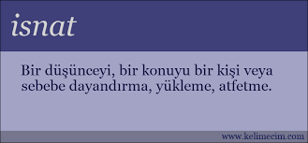
Madde 24 – Kovuşturma ve Yargılama:
Devlet Memurlarının görevleri ile ilgili veya görevleri sırasında işledikleri suçlardan dolayı soruşturma ve kovuşturma yapılması ve haklarında dava açılması özel hükümlere tabidir.
Madde 25 – İsnat ve İftiralara Karşı Koruma:
Devlet Memurları hakkındaki ihbar ve şikayetler, garez veya mücerret hakaret için, uydurma bir suç isnadı suretiyle yapıldığı ve soruşturma veya yargılamanın tabi olduğu kanuni işlem sonucunda bu isnat sabit olmadığı takdirde, merkezde bu memurun en büyük amiri, illerde valiler, isnatta bulunanlar hakkında kamu davası açılmasını Cumhuriyet Savcılığından isterler.

Slide 107
Tabii ki hakların yanında………………….

Slide 108



MEMURLARA GETİRİLEN YASAKLAR
Madde 26 – Toplu Eylem ve Hareketlerde Bulunma Yasağı
Madde 27 – Grev Yasağı
Madde 28 – Ticaret ve Diğer Kazanç Getirici Faaliyetlerde Bulunma Yasağı
Madde 29 – Hediye Alma, Menfaat Sağlama Yasağı
Madde 30 – Denetimindeki Teşebbüsten Menfaat Sağlama Yasağı
Madde 31 – Gizli Bilgileri Açıklama Yasağı

Slide 109

Madde 26 – Toplu eylem ve hareketlerde bulunma yasağı:
Devlet memurlarının kamu hizmetlerini aksatacak şekilde memurluktan kasıtlı olarak birlikte çekilmeleri veya görevlerine gelmemeleri veya görevlerine gelip de Devlet hizmetlerinin ve işlerinin yavaşlatılması veya aksatılması sonucunu doğuracak eylem ve hareketlerde bulunmaları yasaktır.

Slide 110

Madde 27 – Grev yasağı:
Devlet memurlarının greve karar vermeleri, grev tertiplemeleri, ilan etmeleri, bu yolda propaganda yapmaları yasaktır.
Devlet memurları, herhangi bir greve veya grev teşebbüsüne katılamaz, grevi destekleyemez veya teşvik edemezler.

Slide 111
Madde 28: Ticaret ve diğer kazanç getirici faaliyetlerde bulunma yasağı
Memurlar Türk Ticaret Kanununa göre (Tacir) veya (Esnaf) sayılmalarını gerektirecek bir faaliyette bulunamaz, ticaret ve sanayi müesseselerinde görev alamaz, ticari mümessil veya ticari vekil veya kollektif şirketlerde ortak veya komandit şirkette komandite ortak olamazlar. (Görevli oldukları kurumların iştiraklerinde kurumlarını temsilen alacakları görevler hariç).
Memurlar, mesleki faaliyette veya serbest meslek icrasında bulunmak üzere ofis, büro, muayenehane ve benzeri yerler açamaz; gerçek kişilere, özel hukuk tüzel kişilerine veya kamu kurumu niteliğindeki meslek kuruluşlarına ait herhangi bir iş yerinde veya vakıf yükseköğretim kurumlarında çalışamaz.

Slide 112
Memurların üyesi oldukları yapı, kalkınma ve tüketim kooperatifleri, kamu kurumu niteliğindeki meslek kuruluşları ve kanunla veya Cumhurbaşkanlığı kararnamesiyle kurulmuş yardım sandıklarının yönetim, denetim ve disiplin kurulları üyelikleri ile özel kanunlarda belirtilen görevler bu yasaklamanın dışındadır.
Eşleri, reşit olmayan veya mahcur olan çocukları, yasaklanan faaliyetlerde bulunan memurlar bu durumu 15 gün içinde bağlı oldukları kuruma bildirmekle yükümlüdürler.

Slide 113

Madde 29- Hediye alma, menfaat sağlama yasağı:
Devlet memurlarının doğrudan doğruya veya aracı eliyle hediye istemeleri ve görevleri sırasında olmasa dahi menfaat sağlama amacı ile hediye kabul etmeleri veya iş sahiplerinden borç para istemeleri ve almaları yasaktır.
Kamu Görevlileri Etik Kurulu, hediye alma yasağının kapsamını belirlemeye ve en az genel müdür veya eşiti seviyedeki üst düzey kamu görevlilerince alınan hediyelerin listesini gerektiğinde her takvim yılı sonunda bu görevlilerden istemeye yetkilidir

Slide 114
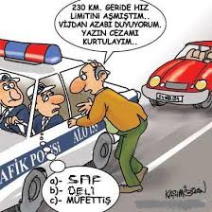
Madde 30 –Denetimindeki teşebbüsten menfaat sağlama yasağı:
Devlet memurunun, denetimi altında bulunan veya kendi görevi veya mensup olduğu kurum ile ilgisi olan bir teşebbüsten, doğrudan doğruya veya aracı eliyle her ne ad altında olursa olsun bir menfaat sağlaması yasaktır

Slide 115
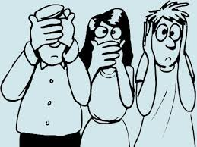

Madde 31: Gizli bilgileri açıklama yasağı:
Devlet memurlarının kamu hizmetleri ile ilgili gizli bilgileri görevlerinden ayrılmış bile olsalar, yetkili bakanın yazılı izni olmadıkça açıklamaları yasaktır.

Slide 116

İŞÇİLERİN YASAL HAKLARI
İşçi; genel tanımı ile bir iş sözleşmesine dayanarak ücret karşılığı çalışan kişi’dir. Buna göre ister bir yerde masa başı çalışan olsun isterse beden gücü ile çalışan bir kimse kanunen işçi’dir ve kanunun belirlediği hak ve sorumluluklara sahiptir.
(4857 sayılı İş Kanununda, 5510 Sayılı Kanunda, Borçlar Kanununda ve genel olarak iş mevzuatının bütününde işverenlerin yükümlülükleri gösterilmiştir.)

Slide 117
En önemli işçi hakları arasında;
Maaş,
Sosyal sigorta,
Kıdem tazminatı,
İhbar tazminatı,
Fazla mesai ücreti,
Yıllık ücretli izin,
Hafta tatili,
Resmi tatil ve bayram tatilleri,
Maddi ve manevi zararların tanzimi,
İşe iade hakkı

Slide 118
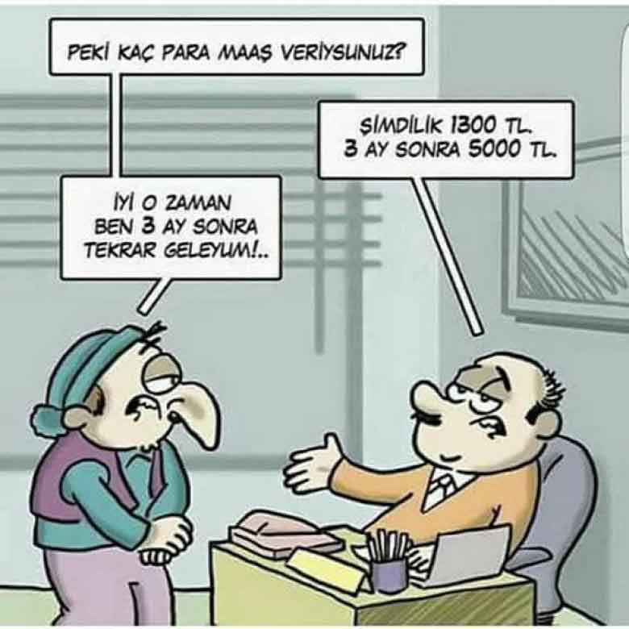
Maaş:
İşçi tanımı gereği bir ücret karşılığı çalışır, dolayısıyla da maaşı işçi hakları arasında en temel haklardan biridir. İşçi maaşını tam olarak ve zamanında alma hakkına sahiptir ve bu süreçte yaşanacak aksaklıklara karşı işçinin dava açma hakkı bulunmaktadır. Bu konuda haksızlığa uğrayan, örneğin maaşı zamanında yatırılmayan işçi, hukuki yollarla hakkını arayabilir.

Slide 119
Sosyal sigorta:
Sosyal sigorta; işçinin hem emekliliği noktasında hem de sağlık imkanlarından faydalanabilmesi noktasında son derece önemli bir konudur ve işçinin kendisinin yanı sıra bakmakla yükümlü olduğu kişileri de ilgilendirir. Kanunen işveren işçi çalışmaya başladığı gün itibariyle işçisinin sigortasını yaptırmak ve kesintisiz olarak sigorta primlerini yatırmak zorundadır. Bu konuda şunu da belirtmeliyiz ki bazı işverenler tarafından işçi hakları hiçe sayılarak deneme süresinde işçilere sosyal sigorta yapılmamaktadır. Bu durum kanunlara uygun değildir.
Ülkemizde işçi hakları ihlali noktasında sık karşılaşılan durumlardan biri de daha fazla ücret alıyor olmasına rağmen farkı elden vermek suretiyle işçinin sigortasının asgari ücret üzerinden yatırılmasıdır. Bu durum işçinin emekliliğine dönük hak kayıplarına yol açabilmektedir.

Slide 120
Kıdem tazminatı:
İşçilerin keyfi ya da önemsiz sebeplerle işten çıkarılmalarının önünde frenleyici bir işlevi bulunan kıdem tazminatı haksız bir sebeple işten çıkarılan ya da haklı bir sebeple işinden ayrılan işçinin işverenden alacağı paradır. Burada işverenin işçiyi işten çıkarabileceği haklı nedenler, genel ahlak ya da iyi niyet kurallarına aykırı hareketlerdir. Buna karşın iş yerinde haksızlığa uğrayan, küfür, tehdit, hakaret gibi durumlarla karşılaşan, maaşı, primleri, ikramiyeleri ya da sigorta primleri ödenmeyen işçi, işçi hakları kapsamında iş akdini feshederek kıdem tazminatı talep edebilir. Ayrıca erkek işçiler için askerlik hizmeti ve kadın işçiler için yeni evlenmiş olmak iş akdini feshetmek için geçerli sebeplerdir ve bu kişiler kıdem tazminatı alabilir.

Slide 121


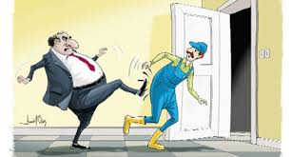
İhbar tazminatı:
İşçiye işi bırakmadan belli bir süre önce; işverene de işçiyi işten çıkartmadan belli bir süre önce haber verme sorumluluğu getirir. Bu sorumluluğa uyulmadığı takdirde karşı taraf zarara uğratılmış sayılır ve ihbar tazminatı hakkı doğmaktadır. İşten ayrılmanın ya da işten çıkarmanın ne kadar süre önceden karşı tarafa bildirilmesi gerektiği işin ne süredir yapıldığına bağlanmıştır.
İş arama hakkı da işçi hakları arasında yer almaktadır ve işçiyi işten çıkaran işveren işçiye işten çıkarıldığını bildirten sonra iş arama izni vermek zorundadır. Bu iş arama izni iş saatleri içerisindedir ve herhangi bir ücret kesintisi yapılamaz.

Slide 122

Maddi-manevi zararların tanzimi:
İş süresince işçinin başına gelebilecek kazalar için işçinin maddi manevi tazminat talep etme hakkı da işçi hakları kapsamında düzenlenmiştir.
İşçi, iş kazası sonucunda ortaya çıkan maddi zararlarının giderilmesini talep edebilir. Tedavi giderleri, işçinin çalışamayacağı süre boyunca yaşayacağı ekonomik kayıplar, kaza sonucu meydana gelen iş gücü kaybı talep edilebilir.
Kaza sonucu işçinin ölümü halinde de işçinin varisleri tarafından cenaze masrafları, ölümünden önceki tedavi giderleri ve ölüm dolayısıyla yaşanacak gelir kaybı talep edilebilmektedir.

Slide 123
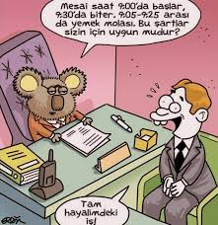
Fazla mesai ücreti:
Genel anlamıyla normal çalışma süresini aşan mesai fazla mesaidir. Fazla mesai de temel işçi hakları arasında yer alan fazla mesai ücretini beraberinde getirir.
Fazla mesai ücretinin ne kadar olacağı ise işçinin ücretine bağlıdır. Fazla mesai ücreti işçinin normal çalışma ücretinin iki katı olarak hesaplanmaktadır. Burada şunu da belirtmemiz gerekmektedir ki işçi yaptığı fazla mesainin karşılığı olarak fazladan dinlenme talep etme hakkına da sahiptir.
Fazla mesai konusunda belirtmemiz gereken en önemli nokta da eğer toplu iş sözleşmesinde aksi bir madde yok ise işverenin talep etmesi durumunda işçinin fazla mesai yapmak zorunda olduğudur.

Slide 124
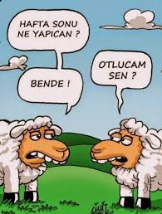

Hafta tatili:
İşçi hakları kapsamında işçilerin en az haftada bir gün ücretli izin hakkı bulunmaktadır.
Ara dinlenmesi:
İşçiye gün içerisinde dinlenmesi için süre tanınması da işçi hakları arasındadır. İşyerinde ara dinlenme süreleri, günlük çalışma saatine bağlı olarak belirlenir. Ancak bu süreler mesai süresine dahil edilmez.

Slide 125
Yıllık ücretli izin:
Dinlenmek işçi hakları kapsamında bir haktır ve işçilerin kanunla belirtildiği şekilde ve sürelerde dinlenme hakkı bulunmaktadır. Bu doğrultuda yıllık, haftalık ve gün içi dinlenme işçi hakları kapsamındadır. Aynı işyerinde bir yılı tamamlamış işçinin yıllık ücretli izin hakkı bulunmaktadır. Yıllık ücretli izin hakkı işin ne süredir yapıldığına bağlıdır. İşçi hakları kapsamında yıllık izin süresi bitimine müteakip 4 gün ücretsiz izin hakkı da bulunmaktadır.
İşçi hakları arasında önemli bir yer tutan yıllık ücretli izin hakkının kullandırılmaması durumunda bu süreye denk gelen ücret dava açmak suretiyle talep edebilir.
Resmi tatiller ve bayram tatilleri:
İşçinin resmi tatiller il bayram günlerinde tatil yapma hakkı işçi hakları dahilindedir.
Bu günlerde çalışan işçi misli ile birlikte ücret talep etme hakkına sahiptir.

Slide 126
İşe iade hakkı:
Haklı bir sebep olmaksızın işten çıkarılan işçi işe geri alınması talebiyle dava açabilir. İlgili mahkeme durumu değerlendirerek kararını verir ve işçiyi haklı bulması durumunda belli bir süre içerisinde işçinin yeniden işe alınmasını emreder. Aksi durumunda işçinin zararını ortadan kaldıracak bir para ödenmesine karar verilir.

Slide 127

İş Davası Öncesi Zorunlu Arabuluculuk
Arabuluculuk müessesi;
iş yargılaması bakımından bazı dava tiplerinde istisnai olarak zorunlu olmamakla birlikte kural olarak zorunlu hale gelmiştir.
Bu nedenle;
dava açılmadan önce ve davanın usulden reddedilmemesi adına arabuluculuk başvurusunun yapılması ve sonrasında dava açılması gerekmektedir.

Slide 128
Öncelikli hiyerarşik sıralamaya uygun şekilde kurumsal çözüm noktasından hareketle; yasal mevzuat çerçevesinde bilgi talebi önerisi ile;
Yasal haklarının korunması amacıyla yapılacak müracaatların yazılı olması esastır.

Slide 129
4-ÇALIŞAN MOTİVASYONU

Slide 130
ÇALIŞAN MOTİVASYONU
KONU BAŞLIĞI |  | EVET | HAYIR | BAZEN
Sağlık çalışanlarına özel günlerde SMS yolu ile mesaj geliyor mu?
Hizmette 25 yılını dolduran sağlık çalışanına Teşekkür belgesi veriliyor mu?
Emekli olan sağlık çalışanına Teşekkür belgesi veriliyor mu?
Sağlık çalışanının ağır hastalığı yada vefatı sonrasında üst yönetimce ziyaret yapılıyor mu?
Çalışanların önerilerini sunabileceği web adresi / iletişim adresleri mevcut mu?
Kurum kantininde sağlık çalışanına indirim yapılıyor mu?
Kurum kültürünü geliştirmek için organizasyonlar yapılıyor mu?
Sağlık Çalışanlarının eğitim ihtiyacı belirleniyor mu ?
Sağlık çalışanlarına eğitimde fırsat eşitliği veriliyor mu?
Sağlık çalışanına iletişim yeteneğini arttıracak eğitimler veriliyor mu?
Sağlık çalışanlarına yönetsel yeteneğini arttıracak eğitimler veriliyor mu?
Sağlık çalışanlarının görev tanımına ve aldıkları eğitimlere uygun yerde çalışmaları sağlanıyor mu?
Personel çalışma listeleri belli aralıklarla incelenip adaletli ve verimli olması sağlanıyor mu?
Hemşire odaları,asistan odaları ve doktor odalarının donanımlı ve konforlu olmaları sağlanıyor mu?
Engelli sağlık çalışanları engellerine uygun işlerde çalıştırılıyor mu?
Beyaz Kod verildiğinde üst yönetim olaya müdahil olup,adli sürece dahil oluyor mu?
Eğitim Araştırma Hastanelerinde asistanlara kendi branşlarında düzenlenen "kış okulu" türü eğitim toplantılarına katılımları teşvik ediliyor mu?
Eğitim Araştırma Hastanelerinde asistanların bilgi beceri eksikliklerinin rotasyonlarla tamamlanması sağlanıyor mu?
Kurumda sosyal alanlar sağlanıyor mu? | Kafeterya
 | Okuma salonu
 | Kütüphane
 | Mescit
 | Diğer ( belirtiniz)
Sağlık çalışanları ile üst Yönetiminde katıldığı toplantılar yapılıyormu ?

Slide 131
Çalışan Hakları ve Güvenliği Birimleri sağlık tesisine yeni atanan çalışanın uyum programında aktif görev almalıdır.
Kamu Hastaneleri Genel Müdürlüğü’nün Çalışan Motivasyonu konulu yazısı Başhekimlik ile birlikte Çalışan Hakları ve Güvenliği Birimi tarafından takip edilmelidir.
Hastane idaresi tarafından koordine edilen çalışan motivasyonu sürecinde Çalışan Hakları ve Güvenliği Birimleri aktif katılım sağlamalıdır.

Slide 132
Bakanlığın Çalışan Hakları ve Güvenliği Uygulamaları Rehberinin 2.12.maddesinde de belirtildiği üzere (sayfa 10) «Hastane idaresi tarafından koordine edilen çalışan motivasyonu sürecinde çalışan hakları ve güvenliği birimleri aktif katılım sağlamalıdır» ibaresi gereği sürece dahil olmak durumundayız.
Bakanlığın talep ettiği ancak kurumumuzda alınmayan/alınamayan tedbirlerin alınması için kurum amirine raporlamada bulunmalıyız ve süreci takip etmeliyiz.

Slide 133
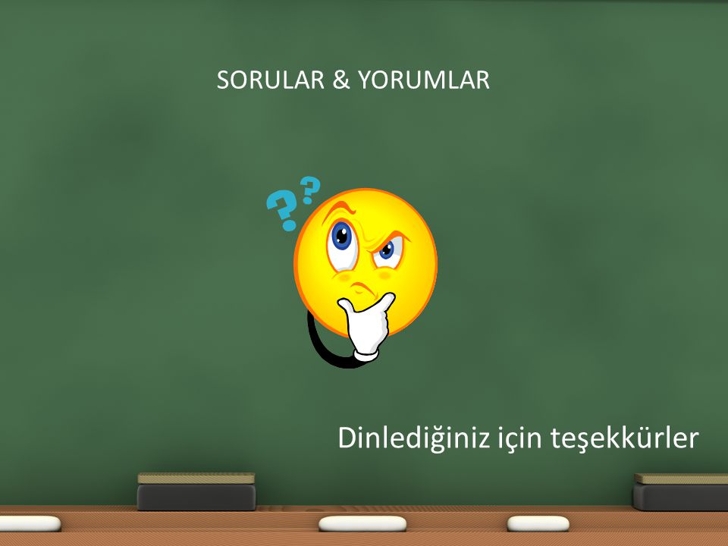

Slide 134
6698 sayılı KVKK gereği; hazırlayan kişilerin bilgileri sunumlardan kaldırılmıştır.
Bilgi İçin: 232 248 33 21

